Slide 1



Доклад ректора Антохиной Ю. А. на заседании ученого совета ГУАП
Ум – это не сосуд, который нужно наполнить, а огонь, который нужно зажечь.
Плутарх
29 августа 2025, Санкт-Петербург

Slide 2

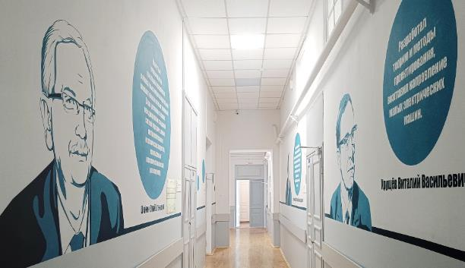
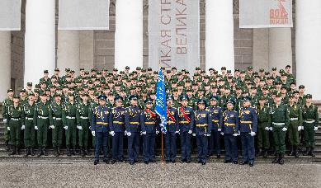
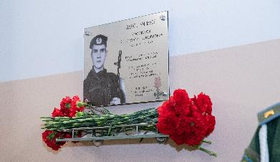
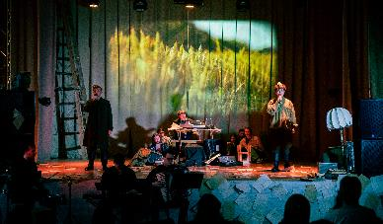
2025 год – Год защитника Отечества
Стратегия развития
Открытие «Коридора науки ГУАП» | Курсанты ВУЦ на Параде Победы, посвящённом 80-летию Победы в Великой Отечественной войне
Открытие памятной доски в военном учебном центре ГУАП в память о студенте Константине Красюкове, погибшем при исполнении долга в ходе СВО | Показ музыкально-театральной постановки «Я помню», посвященной памяти героев Великой Отечественной войны

Slide 3

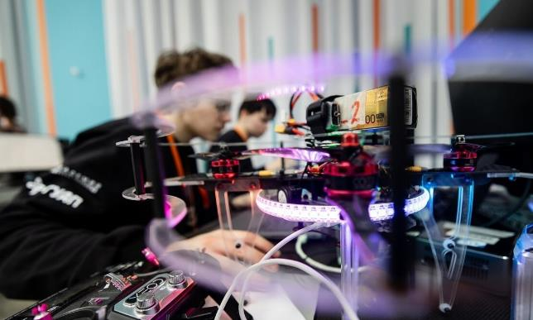
Национальные проекты Российской Федерации
Стратегия развития
Национальные проекты – один из основных инструментов достижения национальных целей развития, утвержденных Президентом РФ, и реализации программы социально-экономического развития России до 2030 года
Молодежь и дети
Кадры
Экономика данных
Беспилотные авиационные системы
Космос
Средства производства и автоматизации
Производство транспорта
Новые атомные и энергетические технологии
Экологическое благополучие
Стратегическая задача – это обеспечить национальные проекты кадрами и прорывными технологиями (продуктами) будущего

Slide 4




Федеральная программа Приоритет 2030
Стратегия развития
2021—2030
2025—2036
9 политик
Образовательная политика
Научно-технологическая политика и политика в области инноваций и коммерциализации разработок
Молодежная политика
Политика управления человеческим капиталом
Кампусная и инфраструктурная политика
Система управления университетом
Финансовая политика
Политика в области цифровой трансформации
Политика в области открытых данных
6 стратегических целей развития
Изменение подхода в построении партнерских отношений и системы управления университетом
Фундаментализация и инженерная ориентация образования
ГУАП как центр компетенций по аэрокосмическим системам связи, БАС и цифровому производству
Переход на цифровые автоматизированные производственные платформы
Создание системы формирования кадрового состава университета
Цифровизация и оптимизация научно-образовательного процесса
5 стратегических проектов
Aerospace R&D Centre
Инженерная школа 2.0
Цифровой университет
Университет FutureSkills
GoUP – твой опыт
2 стратегических технологических проекта
Мультипротокольные технологии обмена информацией и бесшовной связи
Цифровое производство интегрированных модульных систем бортового оборудования БАС
3 ключевых направления развития
Международная деятельность
Дополнительное профессиональное образование
Цифровая кафедра
Цифровая кафедра

Slide 5









Приоритет 2030. Фокусировка ГУАП
Стратегия развития
60 | новых инженерных программ с 2014 г. | 80% | студентов проходят практику в профильных организациях
75% | студентов обучаются по программам инженерного профиля | 19 | новых инженерных пространств
300 | технологических решений под запросы партнеров | 3,5 | рост числа студентов инженерного профиля с 700 до 2500 чел.
НПТЛ № 1
«Перспективные космические системы»
НПТЛ № 3
«Беспилотные авиационные системы»
НПТЛ № 2
«Средства производства
и автоматизации»
Мультипротокольные системы обмена информацией и бесшовной связи
Технопарк ГУАП
Цифровое производство интегрированных модульных систем бортового оборудования БАС
Участник знаковых проектов
Российская орбитальная станция
Сверхзвуковой гражданский самолет
Бесшовное цифровое небо
Беспилотные авиационные системы
Дирекция по развитию ГУАП
Офис технологического лидерства ГУАП

Slide 6
Приоритет 2030. Ключевые стратегические инициативы и показатели эффективности
Стратегия развития
Новая модель ГУАП
Стратегическая цель развития №1
Изменение подхода в построении партнерских отношений и системы управления университетом
до 90%
рост трудоустройства выпускников в отрасли
Создание независимой системы юридического и экономического сопровождения продаж и НИОКР
Развитие внутреннего фонда поддержки перспективных исследований.
Создание Офиса технологического лидерства ГУАП
Цель ГУАП:
Стать признанным в мире инженерным университетом, занимающимся исследованиями, разработками и цифровым производством в области беспилотных систем и аэрокосмической связи, обеспечивающим технологическое лидерство страны.
Стратегическая цель развития №2
Фундаментализация и инженерная ориентация образования
Внедрение новой структуры и содержания фундаментальной подготовки
Создание образовательных программ только под заказ партнеров
Повышение уровня трудоустройства выпускников в профильные отрасли
Создание отраслевых Образовательных фабрик
>40%
численность молодых сотрудников
Стратегическая цель развития №3
ГУАП как центр компетенций по аэрокосмическим системам связи, БАС и цифровому производству
Создание организационной и институциональной инфраструктуры для развития R&D
Создание современной инфраструктуры, доступа к передовым технологиям, создание Технопарка.
Переход к модели инвестиционного финансирования проектов
20
запатентовано собственных технологий
Стратегическая цель развития №4
Переход на цифровые автоматизированные производственные платформы
Создание дискретного и безлюдного цифрового роботизированного производства на базе Технопарка.
Создание инфраструктуры новых научно-технологических пространств с индустриальными партнерами
Развитие хаба технологического предпринимательства
1 млрд
привлеченное внешнее финансирование
Стратегическая цель развития №5
Создание системы формирования кадрового состава университета
отраслевых образовательных фабрик по 500 обучающихся студентов в семестр
5
Создание программы поддержки молодежи для формирования кадрового резерва
Проведение отраслевых чемпионатов, хакатонов и профильных научных конференций
Внедрение профессиональной и управленческой магистратур, и технологической аспирантуры
Стратегическая цель развития №6
Цифровизация и оптимизация научно-образовательного процесса
самостоятельных продуктовых решений (УГТ 9)
Создание единого многофункционального центра для обучающихся
Создание Цифровой платформы для научно-технологической и образовательной деятельностей
Цифровой помощник поиска информации в документации с применение искусственного интеллекта
Цифровой университет
20

Slide 7
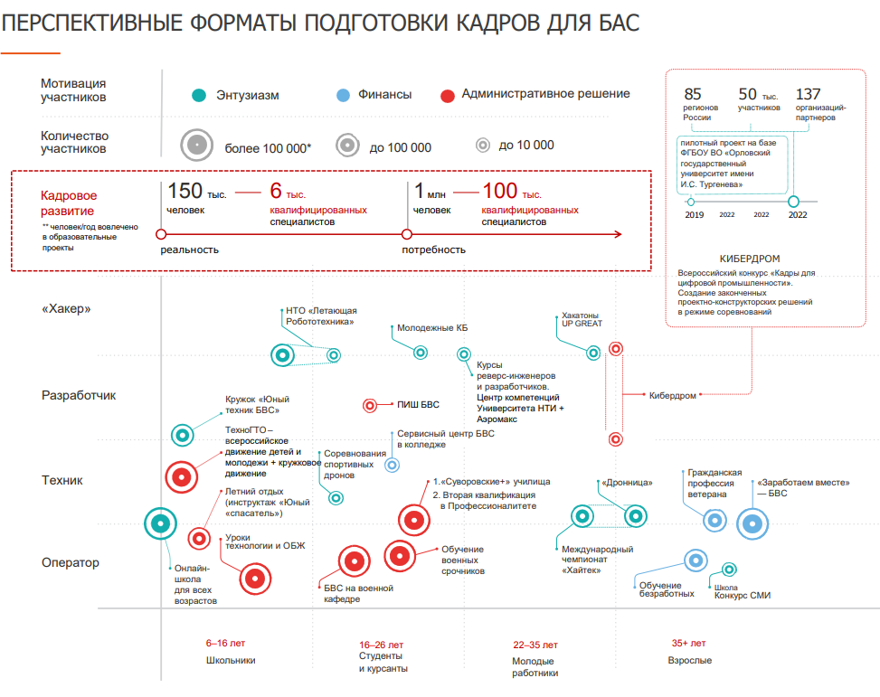
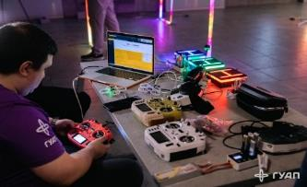


Национальный проект «Беспилотные авиационные системы»
Стратегия развития
ФП1. Стимулирование спроса на отечественные беспилотные авиационные системы
21 модель беспилотной авиационной системы
ФП2. Стимулирование разработки, стандартизации и серийного производства беспилотных авиационных систем и комплектующих
Провайдеры БАС
ФП3. Развитие инфраструктуры, обеспечение безопасности и формирование специализированной системы сертификации беспилотных авиационных систем
ФП4. Кадры для беспилотных авиационных систем
ФП5. *Перспективные разработки
Внешний вид для спортивных квадрокоптеров в классах: 75 и 330
ГУАП принимает активное участие в ключевых направлениях проекта:
Подготовка кадров для отрасли беспилотной авиации
Фундаментальные и перспективные исследования в сфере беспилотных авиационных систем
Стимулирование спроса на отечественные беспилотные авиационные системы

Slide 8









ГУАП в рейтингах
Стратегия развития
 | Общий | Санкт-Петербург
Северо-Западный федеральный округ без учета вузов из рейтинга RAEX-100 | 4 | 3
По направлению «Техника и технологии наземного транспорта» | 11 | 3
Рейтинг влиятельности вузов России | 67 | 9
 | Общий | Санкт-Петербург
Категория «Образование» | 61 | 8
Категория «Исследования» | 177-183 | 15
Категория «Инновации и предпринимательство» | 69 | 8
Национальный рейтинг университетов | 102-107 | 15
 | Общий | Санкт-Петербург
Инженерное дело, технологии и технические науки | 31 | 9
Гуманитарные науки | 29 | 4
Математические и естественные науки | 16 | 3
Науки об обществе (ГУАП) | 35 | 5
Науки об обществе (ИФ ГУАП) | 18 | 1 Ленобласть
ГУАП занял 33 строчку в рейтинге эффективности коммуникаций
Первый в стране рейтинг вузов по качеству подготовки специалистов в области искусственного интеллекта
Подъем в рейтинге с D++ вверх на C+
 | Общий | Санкт-Петербург
Лучшие вузы России по уровню зарплат IT‑специалистов | 12 | 6
 | Общий | Санкт-Петербург
Рейтинг научной продуктивности российских университетов | 51 | 5
 | Общий | Санкт-Петербург
Глобальный сводный рейтинг технических вузов для абитуриентов | 13 | 3

Slide 9
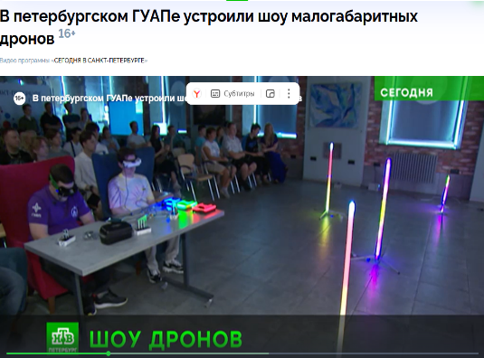
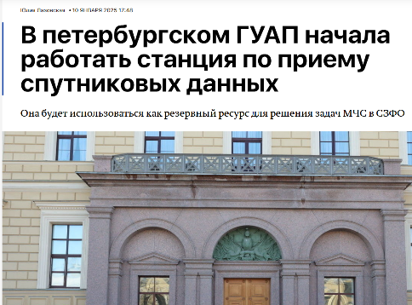
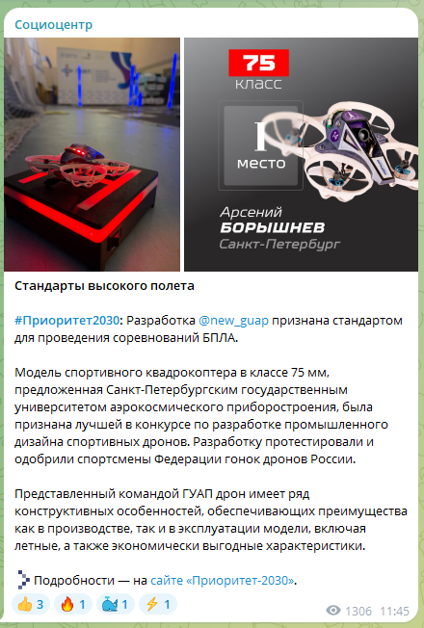
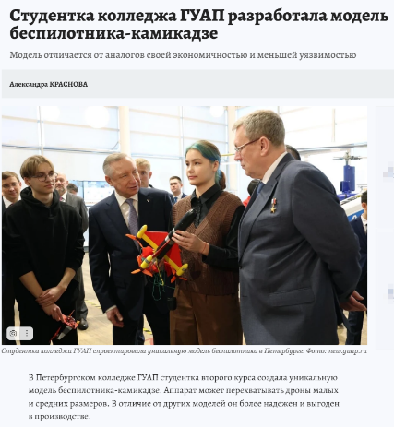
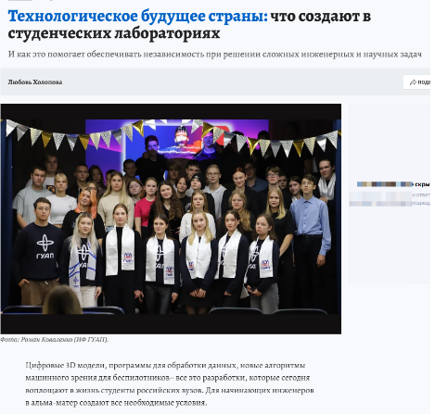
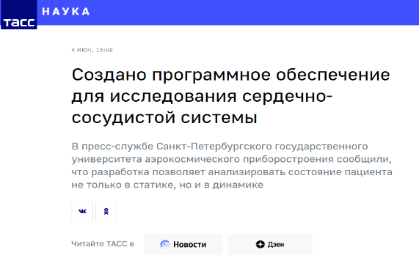
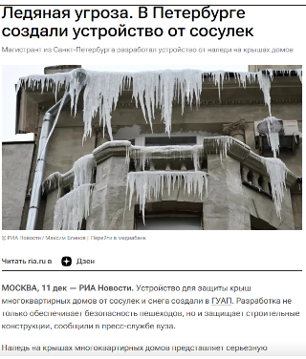
Медийная активность
Стратегия развития
179
новостей размещено в СМИ регионального и федерального уровня
216
постов с инфоповодами университета вышло в сторонних телеграм-каналах
29
телевизионных сюжета о жизни университета

Slide 10
Лицензирование. Качество образования
Образовательная политика
Число направлений подготовки и специальностей ГУАП и ИФ ГУАП в соответствии с лицензией
Уровни образования |  | Число направлений подготовки и специальностей
 |  | ГУАП | ИФ ГУАП
Высшее образование | Бакалавриат | 46 | 4
 | Магистратура | 35 | –
 | Специалитет | 12 | 1
 | Аспирантура | 38 (12+26) | –
Среднее профессиональное образование |  | 16 | 6
Всего |  | 147 | 11
С целью совершенствования и развития образовательной деятельности ГУАП и во исполнение требования Федерального закона от 29.12.2012 № 273-ФЗ «Об образовании в Российской Федерации» за 2024/2025 учебный год:
утверждены новые редакции и внесены изменения в 9 локальных нормативных актов;
подготовлены проекты 7 локальных нормативных актов, находящиеся на стадии согласования.
Основные выявленные несоответствия по результатам внутренних аудитов за учебный год 2024/2025:
неактуальные положения о структурных подразделениях;
в автоматизированную информационную систему (АИС) загружены титульные листы рабочих программ дисциплин (РПД) со вставными подписями;
неактуальная информация структурных подразделений, размещённая на официальном сайте ГУАП (ФИО и должности руководителей структурных подразделений, номера телефонов, адреса электронной почты, перечень сотрудников в подразделениях);
большинство сотрудников не ознакомлены с локальными нормативными актами посредством журнала ознакомления с локальными нормативными актами.

Slide 11

Новая модель образования
Образовательная политика
Кандидат наук
Степень
Исследовательский трек
Магистратура
Аспирантура
Одноканальное финансирование
Базовое высшее образование
Выход на рынок труда
Профессиональный трек
Магистратура
Профессиональная деятельность
Многоканальное финансирование
Требования к профессиональному опыту устанавливаются типом магистратуры

Slide 12
Пилотный проект
Образовательная политика
2024/25 учебный год – пилотный запуск новой модели – 3 ОП ВО
2025/26 учебный год – масштабирование запуска – 8 ОП ВО
Код и наименование направления подготовки/специальности | Направленность/специализация | Кафедра | Количество студентов
 |  |  | Прием 2024 | Прием 2025 | Всего
01.03.02 Прикладная математика и информатика | Прикладная математика и информатика в наукоемком производстве | 1 | 0 | 7 | 7
27.05.02 Метрологическое обеспечение вооружения и военной техники | Метрологическое обеспечение космических средств | 6 | 0 | 15 | 15
11.05.01 Радиоэлектронные системы и комплексы | Радиоэлектронные системы передачи информации | 24 | 44 | 76 | 120
25.03.01 Техническая эксплуатация летательных аппаратов и двигателей | Эксплуатация и испытания авиационной и космической техники | 13 | 0 | 25 | 25
24.05.06 Системы управления летательными аппаратами | Приборы систем управления летательных аппаратов | 13 | 33 | 50 | 83
24.03.02 Системы управления движением и навигация | Приборы и системы ориентации, стабилизации и навигации | 13 | 53 | 36 | 89
25.05.03 Техническая эксплуатация транспортного радиооборудования | Техническая эксплуатация радиоэлектронного оборудования аэропортов и воздушных трасс | 21 | 0 | 20 | 20
15.03.06 Мехатроника и робототехника | Цифровой инжиниринг робототехнических комплексов | 32 | 0 | 56 | 56
Итого |  |  | 130 | 285 | 415

Slide 13
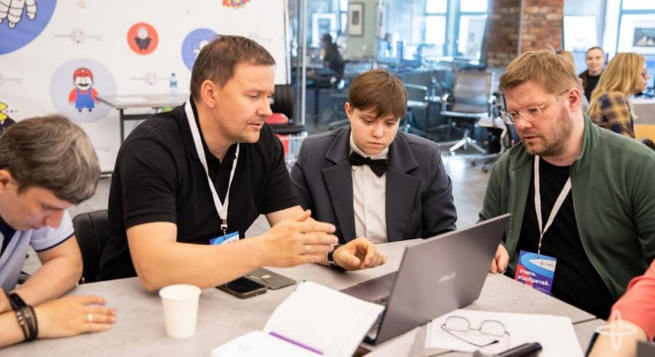
Образовательная программа
Образовательная политика
Структура образовательной программы
Практико-ориентированная подготовка
Ядро базовой подготовки
Проектная деятельность
Целевое обучение
В 2024/25 учебном году продолжилось развитие института руководителей образовательных программ:
48 действующих РОП для 165 специализаций образовательных программ
5 инструктивных мероприятий
С 01.09.2025 планируется к запуску регламент работы РОП
Разработан и прошёл тестирование «Личный кабинет РОП» – планируемая дата запуска для всех – 08.09.2025
Технологическое предпринимательство

Slide 14



Модель подготовки кадров
Образовательная политика
Трудоустройство:
Стажировки на базе партнера
Трудоустройство в процессе обучения
Обучение по программам ДПО сотрудников предприятия и университета
˃ 500 | обучающихся прошли подготовку в рамках проектной деятельности
˃ 900 | обучающихся участвовали в проектной/ научно-исследовательской деятельности
˃ 50 | обучающихся трудоустроены в процессе подготовки
244 | обучающихся прошли подготовку к соревновательной деятельности
4/3 | программ ДПО/ онлайн курсов разработано
13 | работников, прошедших программы стажировки на базе партнера
25 | свидетельств на программы ЭВМ
10 | патентов
15 | проектов с УГТ 3-8 в рамках НТПЛ БАС, СПиА
Внеучебная деятельность:
Участие в Акселераторе ГУАП
Подготовка и подача заявок на гранты, НИР/НИОКР
Работа над проектом партнера, вуза, инициативным проектом
Участие в открытых семинарах, мастер-классах, хакатонах, чемпионатах, олимпиадах
Образовательная деятельность (ОПОП ВО ОПК):
Сквозной модуль проектной деятельности
Практическая подготовка
Освоение в рамках ОПОП ВО ОПК элективных и факультативных дисциплин
Треки | 2022 год приема (бакалавриат и специалитет) |  | 2023 год приема (бакалавриат и специалитет) |  | 2024 год приема (магистратура)
 | Студентов | ОП | Студентов | ОП | Студентов | ОП
Технологический | 138 | 12 | 223 | 14 | 15 | 1
Исследовательский | 17 | 2 | – | – | 68 | 6
Предпринимательский | 20 | 1 | 20 | 1
Управленческий | – | – | – | – | 10 | 1
Итого | 175 | 15 | 243 | 15 | 92 | 8
Всего на ядерных ОП обучалось в 2024-2025 году 509 студентов

Slide 15
Компетенции будущего
Образовательная политика
Институт/факультет | Компетенция | Образовательные программы
 |  | 2024 |  | 2025
 |  | Количество | Код | Количество | Код
1 | Инженерия космических систем | 3 | 09.03.01, 12.03.01 | 3 | 09.03.01, 09.05.01, 12.03.01
 | Эксплуатация беспилотных авиационных систем | 1 | 23.03.01 | 2 | 23.03.01, 27.03.03
2 | Корпоративная защита от внутренних угроз информационной безопасности | 1 | 11.03.02 | 1 | 11.03.02
 | Интернет вещей | 1 | 12.03.05 | 1 | 12.03.05
 | Лазерные технологии | 1 | 11.03.02 | 1 | 11.03.02
 | Квантовые технологии | 1 | 12.03.05 | 1 | 12.03.05
3 | Корпоративная защита от внутренних угроз информационной безопасности | 1 | 13.03.02 | 1 | 13.05.02
 | Аддитивное производство | 1 | 10.03.01 | 1 | 10.03.01
 | Промышленная робототехника | 1 | 15.03.06 | 1 | 15.03.06
4 | Разработка виртуальной и дополненной реальности | 2 | 09.03.01 | 1 | 09.03.01
 | Облачные технологии | 2 | 09.03.03 | - | -
 | Интернет вещей | 3 | 09.03.02 | 3 | 09.03.02
 | Машинное обучение и большие данные | - | - | 1 | 09.03.03
ФПТИ | Цифровая метрология | 4 | 27.03.01, 27.03.02, 27.05.02 | 3 | 20.03.01, 27.03.01, 27.03.02
6 | Интернет-маркетинг | - | - | 2 | 42.03.01, 43.03.03
8 | Технологическое предпринимательство | 5 | 38.03.01, 38.03.02, 38.03.05, 38.05.01, 38.05.02 | 6 | 38.03.01, 38.03.02, 38.03.04, 38.03.05, 38.05.01, 38.05.02
 | Интернет-маркетинг | 3 | 38.03.02, 38.03.05, 38.05.01 | 6 | 38.03.01, 38.03.02, 38.03.04, 38.03.05, 38.05.01, 38.05.02

Slide 16
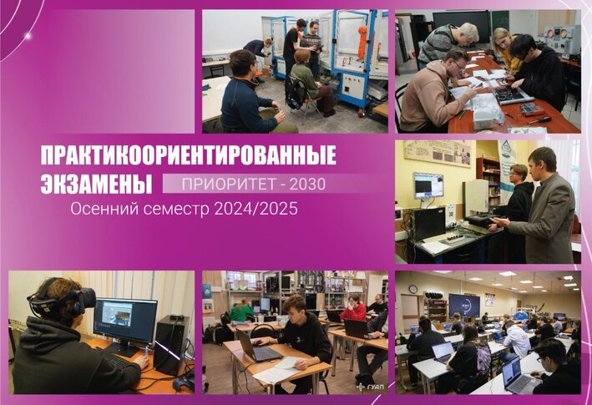
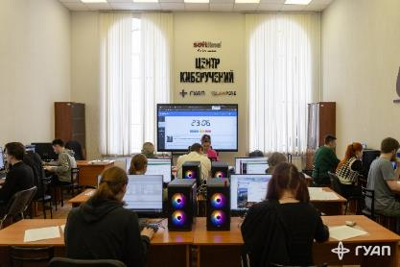
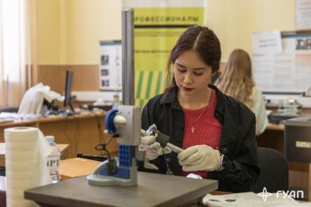
Демонстрационный экзамен
Образовательная политика
ДЭ в ГУАП в 2024/2025 учебном году:
13 | дисциплин (компетенций), формирующих навыки будущего
938 | студентов ОП бакалавриата и специалитета – изучающих дисциплины
386 | студентов ОП бакалавриата и специалитета – сдавших ДЭ и получивших Паспорт компетенций (Skills Passport)
Демонстрационный экзамен 2024/2025
Уровни образования | Обучались | Получили Паспорт компетенций
Осень 24/25 | 418 | 236
Весна 24/25 | 520 | 150
Всего | 938 | 386
Консультационная и методическая поддержка вузов РФ по организации и проведению ДЭ:
II Форум Консорциума «Инновационная юриспруденция» на тему «Управление инновациями в вузах: лучшие практики» (23 октября 2024 года, г. Москва)
ДЭ в вузах-участниках консорциума «Университеты компетенций будущего»
Консультационная и методическая поддержка вузов РФ по организации и проведению ДЭ
ДЭ по дисциплине «Корпоративная защита»
ДЭ по дисциплине «Цифровая метрология»

Slide 17
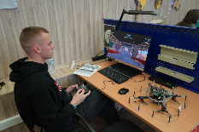
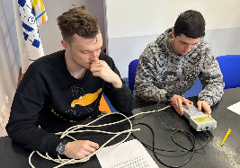
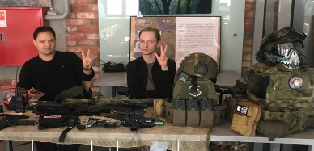
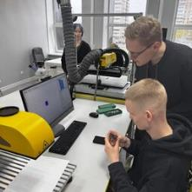
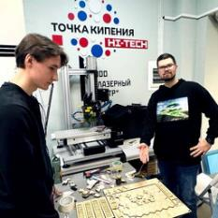
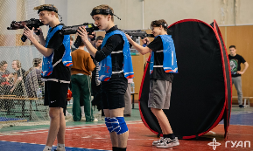
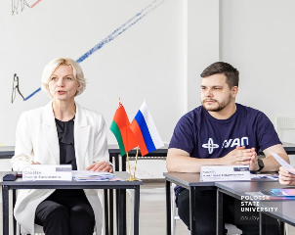
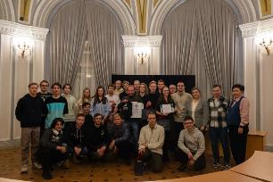

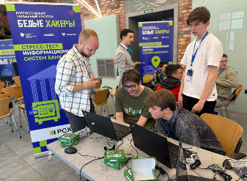

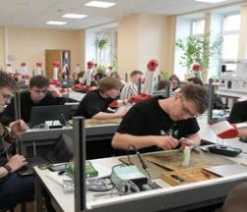
Практико-ориентированная подготовка студентов
Образовательная политика
Наименование | Партнеры | Подразделение
Гонка дронов класса 75 мм посвященная Дню космонавтики |  | ИШ, 1 инст.
Хакатон «Машинное обучение авиационных систем» | Партнер: АО «Навигатор» | ИШ
Хакатон «Конструирование и электроника» | ООО «МГБот» | Каф.23, ИШ
Хакатон «Лазерные технологии» | ООО «Лазерный Центр» | Каф.23
Форум «Электроника для военно-тактической сферы» | ДОСААФ, Федерация страйкбола Санкт-Петербурга, АО «Северсталь-Инфоком», АО «Сбербанк Технологии» | ИШ
Хакатон «Спектральные измерения: анализ данных LIBS» | ООО «Спектральная Лаборатория» | 23 каф.
IV Международная летняя школа по информационным технологиям и робототехнике ГУАП-ПГУ | Полоцкий государственный университет | ИШ
Хакатон «Эффективное проектирование» | ООО «ЭТМ» | 3 инст.
Хакатон «Использование технологий интернет вещей для проектирования системы управления умным домом» | ООО «MGBot» | ИШ
Кейс-баттл «Экспортная деятельность» | Комитет по промышленной политике, инновациям и торговле Санкт-Петербура, Представительство Российского экспортного центра в Санкт-Петербурге | каф. 83
Хакатон «Электролаборатория . Электроизмерения и электробезопасность» | Партнеры: ООО «АВТ и КО», ООО «ЭЛЕМГРУПП» | ИШ
Международный чемпионат Robotics Skills | Кластер «Креономика» | ИШ, каф.32
Межвузовский хакатон «Хроники Атомной энергетики» | Партнер: АО «Силовые машины» | ИШ, каф.32
II Всероссийский хакатон по инноватике «IdeaLab» |  | ФПТИ
Хакатон, организованный совместно с сетью кофеен Baggins Coffee | Baggins Coffee | 4 инст.
Хакатон «Поверка и аттестация электроизмерительных устройств» | Партнер: ООО «НПП Марс-Энерго» | ИШ
Олимпиада «Умное качество и цифровая метрология» | Росстандарт, ВНИИМ им. Д. И. Менделеева | ФПТИ
Всероссийский карьерный хакатон «Белые хакеры» | ГК «Макро Групп», ООО «MGBot», ООО «Грузовичкофф» | ИШ

Slide 18

Проектная деятельность
Образовательная политика
2024—2025
2027
Проектная деятельность — это дисциплина трека, которая внедрена во все учебные планы ядерных образовательных программ ГУАП
Проектная деятельность — это дисциплина, которая интегрирована во все образовательные программы ГУАП по новой системе ВО и ориентирована на реализацию проектов в рамках НТПЛ Космос, БАС, СПиА
5-7 семестр
5-7/8/9 семестры
по образовательным программам бакалавриата и специалитета
по образовательным программам базового образования
2-3 семестр
Единое цифровое проектное пространство ГУАП (координатор – ИШ ГУАП)
Единый проектный день в неделю для всех образовательных программ
Междисциплинарные команды
по образовательным программам магистратуры
500+ студентов
70+ проектов выполнено
2000
студентов ежегодно
200+
проектов ежегодно
60%
проектов партнеров

Slide 19




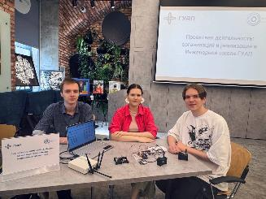
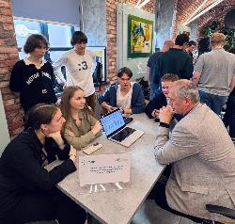
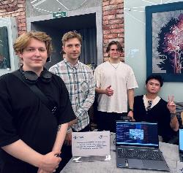
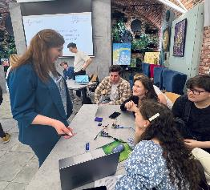
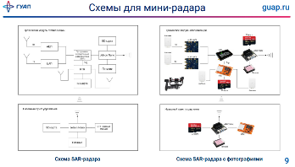
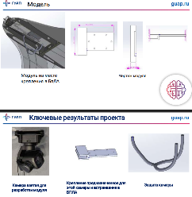
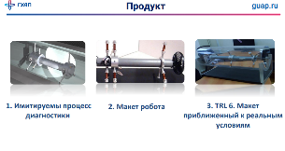
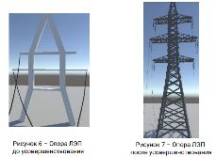
Проектная деятельность
Образовательная политика
2024—2025 г.
Приоритетные направления научно-технологического развития
НТПЛ
2026—2030 г.
13%
Высокоэффективная и ресурсосберегающая энергетика
Перспективные космические системы
30%
21%
Безопасность получения, хранения, передачи и обработки информации
Беспилотные авиационные системы
30%
26%
Интеллектуальные транспортные и телекоммуникационные системы, включая автономные транспортные средства
Средства производства и автоматизации
40%
Реализация
Развитие
2024—2025 г.
2026—2030 г.
300+ студентов |  | 2000+ студентов
10 направлений |  | все направления
39+ проектов |  | 200+ проектов
23 от партнеров |  | 60% от партнеров
2 социальных |  | 5 социальных
 |  | 5+ Межвузовских проектных команд

Slide 20
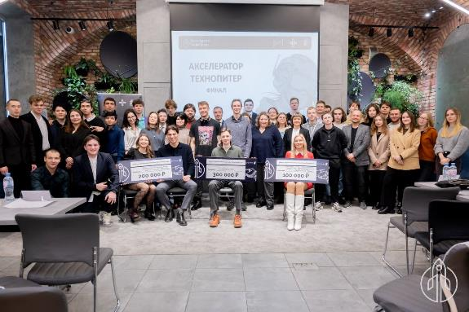

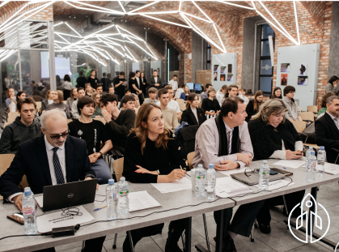



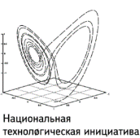






Экосистема технологического предпринимательства
Образовательная политика
Акселератор
ТехноПитер 2024
Инкубатор Энерготехнохаба Петербург
1500 студентов
3 вуза
200 человек
47 вузов
Гранты ФСИ –
Студенческий стартап и Старт
Онлайн курс по технологическому предпринимательству
1500 студентов
20
Стартап как Диплом
Предпринимательская точка кипения
6000 человек
43
Проекты студентов в топ-50 и топ-1000 лучших проектов страны
Тренинги предпринимательских компетенций
830 студентов
3

Slide 21

Университетская стартап студия
Образовательная политика
Университетская стартап студия – юр. лицо, созданное совместно с индустриальными партнерами, является держателем основной доли в созданных стартапах
Результат реализации программы развития стартап-студии
Результат | 2025 | 2026 | 2027
Количество результатов интеллектуальной деятельности, созданных и (или) используемых в рамках реализации программ университетских стартап-студий и деятельности университетстких стартапов, ед. | 0 | 5 | 10
Количество университетских стартапов, созданных и (или) поддержанных университетскими стартап-студиями, получивших статус малой технологической компании, ед. | 0 | 5 | 15
Совокупный размер внебюджетных средств, привлеченных в рамках реализации программ университетских стартап-студий, руб. | 5 000 000 | 20 000 000 | 25 000 000
Министерство науки и высшего образования РФ
1. Инициирует создание проекта, базируясь на научный задел вуза и задачи индустриального партнера
Университет
Субсидия
2. Формирует команду
ФИОП
вклад в УК
вклад в имущество
заем
3. Финансирует небольшими суммами поэтапно (3-9 месяцев)
Индустриальный партнер
Университетская стартап студия
4. Регистрирует компанию, передает ей ИС
вклад в УК
вклад в имущество
заем
вклад в УК
вклад в имущество
заем
5. Доводит до первых продаж и продает
Частный предприниматель, инвестор
Технологические стартапы
Финансирование и технологическое соинвестирование
+6 | Университетских стартап-студий в 2025 году в рамках ФП «Технологии»

Slide 22
Реализация сетевых образовательных программ
Образовательная политика
Подразделение ГУАП | 2024-2025 год. Партнер |  |  | 2025-2026 год. Партнер
 | Ресурсное | ГУАП-базовая организация с образовательной организацией | ГУАП-организация-участник с образовательной организацией | Ресурсное | ГУАП-базовая организация с образовательной организацией | ГУАП-организация-участник с образовательной организацией
1 институт | - | ФГБОУВО «Сибирский государственный университет геосистем и технологий» | ФГБОУВО «Сибирский государственный университет геосистем и технологий» | - | ФГБОУВО «Сибирский государственный университет геосистем и технологий» | ФГБОУВО «Сибирский государственный университет геосистем и технологий»
 | - | - | - | - | Государственный университет морского и речного флота им. адмирала С.О.Макарова | Государственный университет морского и речного флота им. адм. С.О.Макарова
 | - | - | - | - | - | Сибирский государственный университет науки и технологий им. М.Ф. Решетнёва
2 институт | ООО «Лазерный Центр» | - | - | ООО «Лазерный Центр» | - | -
 | Институт аналитического приборостроения Российской академии наук | - | - | - | - | -
 | - | - | - | - | ФГАОУВО «Сибирский федеральный университет», АО «Информационные спутниковые системы» им. акад. М.Ф. Решетнева» | -
3 институт | - | ФГБОУВО «Сибирский государственный университет геосистем и технологий» | ФГБОУВО «Сибирский государственный университет геосистем и технологий» | - | - | -
4 институт | АО «Научно-исследовательский и опытно-экспериментальный центр интеллектуальных технологий «Петрокомета» | - | - | - | - | -
ФПТИ | - | ФГБОУВО «Сибирский государственный университет геосистем и технологий» | ФГБОУВО «Сибирский государственный университет геосистем и технологий» | - | ФГБОУВО «Сибирский государственный университет геосистем и технологий» | ФГБОУВО «Сибирский государственный университет геосистем и технологий»
6 факультет | - | ФГАОУ ВО «Южно-Уральский государственный университет (НИУ)» | ФГАОУ ВО «Южно-Уральский государственный университет (НИУ)» | - | - | -
Инженерная школа | - | - | ФГБОУ ВО «Казанский государственный энергетический университет» | - | - | ФГБОУ ВО «Казанский государственный энергетический университет»

Slide 23
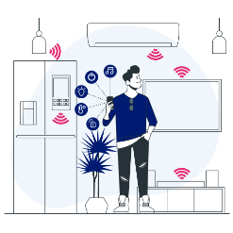














Проект «Цифровая кафедра»
Образовательная политика
8 ИТ-модулей
Проект реализуют 24 ППС ГУАП и представителя ИТ-индустрии
Пройдены входной, промежуточный ассессменты
Студентами выполнены итоговые проекты
Подготовлен к запуску проект в новом учебном году
Интернет вещей
Инженер по тестированию
Программирование на языке Python
Основы Frontend-разработки
Партнёры проекта
Проектирование на FPGA
Цифровой маркетинг и медиа
Технологии машиночитаемого права
Разработка мобильных приложений
Успешно завершили обучение – 1826 студентов

Slide 24



















Проект «СТАНКИН»
Образовательная политика
Цель проекта: подготовка кадров для выполнения федерального проекта «Наука и кадры для производства средств производства и автоматизации» национального проекта по обеспечению технологического лидерства «Средства производства и автоматизации»
Участники проекта:
Характеристики проекта | 2025 | 2026
Число зачисленных и завершивших целевое обучение, чел. | 25 | 25
Число разработанных модулей, ед. | 3 | -
Число обновленных ОП ВО, ед. | 18 | -
Число профориентационных мероприятий, ед. | 6 (3) | 2
Число участников профориентационных мероприятий, чел. | 100 (250+) | 100
Число участников программ повышения квалификации (в форме стажировок) ППС, чел. | 10(6) | 5
Партнеры проекта:
6 | профориентационных мероприятий
3 | модуля разработаны
18 | ОП актуализированы
434 | студента начали подготовку
25 | студентов заключили целевые договора
25 | студентов прошли НОК
2 | профориентационных мероприятия для приема 2026 г.
+ | подача заявки на грант 2026 г.
Реализация мероприятий в рамках гранта 2026
Тиражирование опыта на все ОП ГУАП
2025
2026
2027

Slide 25
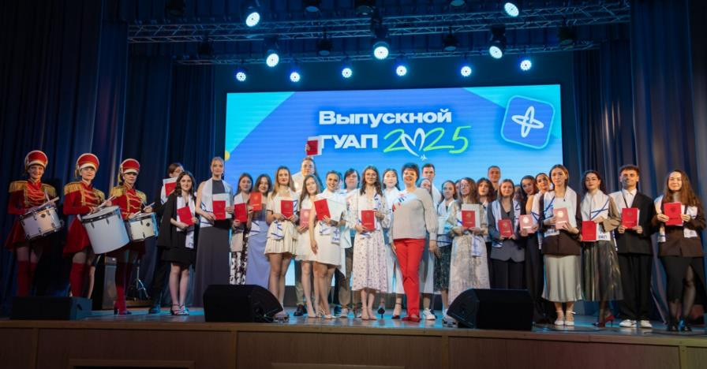
Выпуск специалистов в ГУАП (граждан РФ) в 2025
Образовательная политика
Выпуск специалистов с высшим образованием
Форма обучения | Специалитет |  | Бакалавриат |  | Магистратура |  | Аспирантура |  | Итого
 | Всего | с отличием | Всего | с отличием | Всего | с отличием | Всего | с отличием | Всего | с отличием
Очная | 254 | 17,7% | 1441 | 17,2% | 414 | 32,6% | 23 | Х | 2132 | 20,1%
Очно-заочная | - | - | 26 | 3,8% | - | - | - | - | 26 | 3,8%
Заочная | 42 | 4,8% | 318 | 4,4% | 96 | 14,6% | 7 | Х | 463 | 6,5%
Всего | 296 | 15,9% | 1785 | 14,7% | 510 | 29,2% | 30 | Х | 2621 | 17,5%
Выпуск специалистов со средним профессиональным образованием в ГУАП
Форма обучения | Всего | с отличием
Очная | 296 | 20,6%
Всего | 296 | 20,6%

Slide 26
Контрольные цифры приема уровней подготовки высшего образования
Образовательная политика
Очная форма обучения
 | 2021 | 2022 | 2023 | 2024 | 2025
СПО | 175 | 175 | 175 | 140 | 185
Бакалавриат | 1137 | 1302 | 1339 | 1532 | 1453
Специалитет | 255 | 240 | 273 | 251 | 277
Магистратура | 460 | 603 | 383 | 394 | 428
Аспирантура | 42 | 55 | 58 | 45 | 30
Всего | 2027 | 2375 | 2228 | 2362 | 2393
Очно-заочная форма обучения
 | 2021 | 2022 | 2023 | 2024 | 2025
Бакалавриат | 43 | 50 | 50 | 83 | 80
Заочная форма обучения
 | 2021 | 2022 | 2023 | 2024 | 2025
Бакалавриат | 134 | 170 | 192 | 261 | 193
Магистратура | 54 | 66 | 36 | 27 | 0
Всего | 188 | 236 | 258 | 288 | 193

Slide 27
Льготный прием и целевая квота
Образовательная политика
Бакалавриат и специалитет. Очная форма обучения
Квота | Зачислено
Без вступительных испытания | 11
Особая квота | 36
Отдельная квота | 79
Целевая квота | 123
Всего | 249
Бакалавриат и специалитет. Заочная форма обучения
Квота | Зачислено
Без вступительных испытания | 4
Особая квота | 9
Отдельная квота | 20
Целевая квота | 24
Всего | 57
Магистратура. Очная и заочная форма обучения
Квота | Зачислено
Целевая квота | 7
Бакалавриат. Очно-заочная форма обучения
Квота | Зачислено
Без вступительных испытания | 4
Особая квота | 1
Отдельная квота | 2
Всего | 7
Категории зачисления по отдельной квоте
Категория | Зачислено
Без проведения вступительных испытаний (дети военнослужащих и сотрудников силовых ведомств, погибших в ходе СВО или боевых действий на территории других государств, получивших увечье или заболевание, Героев РФ, награжденных 3 орденами Мужества) | 19
Дети военнослужащих и сотрудников силовых ведомств, участвовавших в СВО или направленных в другие государства | 76
Граждане, проходившие военную службу при условии их участия в СВО и ветераны боевых действий | 6

Slide 28
Целевая квота
Образовательная политика
Постановление Правительства Российской Федерации от 27 апреля 2024 года № 555 «О целевом обучении по образовательным программам среднего профессионального и высшего образования»
Форма обучения | Уровень образования | Квота целевого приема | Предложения заказчиков | Предложения на ЕЦР «Работа в России» | Зачислено
Очная | Аспирантура | 11 | 1
 | Бакалавриат | 349 | 101 | 29 | 77
 | Магистратура | 43 | 9 | 2 | 7
 | Специалитет | 171 | 11 |  | 6
Очно-заочная | Бакалавриат | 13
Заочная | Бакалавриат | 37 | 30 | 9 | 24
Итого |  | 624 | 152 | 33 | 114

Slide 29
Целевое обучение
Образовательная политика
Институт/ Факультет | Прием 2025/2026 уч.год |  |  |  |  |  |  |  |  | Общий контингент
 | Бакалавриат |  |  | Специалитет |  |  | Магистратура |  |  | Бакалавриат |  |  | Специалитет |  |  | Магистратура
 | Б | Ц | % ц | Б | Ц | % ц | Б | Ц | % ц | Б | Ц | % ц | Б | Ц | % ц | Б | Ц | % ц
1 | 250 | 29 | 12% | 94 | 3 | 3% | 88 | 1 | 1% | 1018 | 73 | 7% | 442 | 84 | 19% | 145 | 3 | 2%
2 | 425 | 17 | 4% | 96 | 1 | 1% | 157 |  |  | 1389 | 43 | 3% | 450 | 9 | 2% | 289 | 2 | 1%
3 | 297 | 23 | 8% | 32 | 1 | 3% | 86 |  |  | 1091 | 51 | 5% | 254 | 4 | 2% | 142 | 1 | 1%
4 | 446 | 16 | 4% | 0 | 0 | 0% | 20 | 3 | 15% | 1676 | 59 | 4% | 0 | 0 | 0% | 88 | 4 | 5%
6 | 0 | 0 | 0% | 0 | 0 | 0% | 6 |  |  | 35 | 1 | 3% | 0 | 0 | 0% | 6 | 0 | 0%
8 | 57 | 2 | 4% | 0 | 0 | 0% | 0 |  |  | 211 | 5 | 2% | 0 | 0 | 0% | 29 | 1 | 3%
ФПТИ | 211 | 14 | 7% | 15 | 1 | 7% | 71 | 3 | 4% | 740 | 40 | 5% | 51 | 5 | 10% | 109 | 4 | 4%
ИТОГО | 1686 | 101 | 6% | 237 | 6 | 3% | 428 | 7 | 2% | 6160 | 272 | 4% | 1197 | 102 | 9% | 808 | 15 | 2%

Slide 30
Прием на платные места уровней подготовки высшего образования
Образовательная политика
Бакалавриат и специалитет. Очная форма обучения
Институт/ факультет | Кол-во платных мест (гр. РФ) | Кол-во платных мест (иностр. гр.) | Зачислено (гр. РФ) | Зачислено (иностр. гр.) | Зачислено всего
Институт 1 | 51 | 24 | 39 | 12 | 51
Институт 2 | 23 | 6 | 18 | 2 | 20
Институт 3 | 60 | 6 | 54 | 0 | 54
Институт 4 | 55 | 12 | 55 | 3 | 58
Институт 8 | 385 | 44 | 366 | 33 | 399
Факультет 6 | 117 | 10 | 58 | 4 | 62
ИФПТИ | 43 | 10 | 35 | 1 | 36
Всего | 734 | 112 | 625 | 55 | 680
Бакалавриат и специалитет. Заочная форма обучения
Институт/ факультет | Кол-во платных мест (гр. РФ) | Кол-во платных мест (иностр. гр.) | Зачислено (гр. РФ) | Зачислено (иностр. гр.) | Зачислено всего
Институт 1 | 38 | 5 | 38 | 3 | 41
Институт 2 | 35 | 2 | 33 | 1 | 34
Институт 3 | 10 | 0 | 10 | 0 | 10
Институт 4 | 78 | 7 | 78 | 4 | 82
Институт 8 | 155 | 6 | 117 | 3 | 120
Факультет 6 | 55 | 4 | 55 | 3 | 58
ИФПТИ | 16 | 4 | 16 | 0 | 16
Всего | 387 | 28 | 347 | 14 | 361
Бакалавриат и специалитет. Очно-заочная форма обуч.
Институт/ факультет | Кол-во платных мест (гр. РФ) | Кол-во платных мест (иностр. гр.) | Зачислено (гр. РФ) | Зачислено (иностр. гр.) | Зачислено всего
Институт 3 | 30 | 0 | 22 | 0 | 22
Институт 4 | 3 | 0 | 3 | 0 | 3
Институт 8 | 155 | 57 | 142 | 51 | 193
ИФПТИ | 40 | 0 | 32 | 0 | 32
Всего | 228 | 57 | 199 | 51 | 250

Slide 31
Прием в магистратуру 2025
Образовательная политика
Магистратура. Очная форма обучения
Институт/ факультет | Всего | Бюджет | Контракт
 |  |  | Факт | План
Институт 1 | 92 | 88 | 4 | 32
Институт 2 | 167 | 157 | 10 | 26
Институт 3 | 86 | 86 |  | 3
Институт 4 | 39 | 20 | 19 | 39
Институт 8 | 110 | 6 | 104 | 162
Факультет 6 | 29 | - | 29 | 57
ИФПТИ | 88 | 71 | 17 | 29
Итого | 611 | 428 | 183 | 348
Магистратура. Заочная форма обучения
Институт/ факультет | Всего | Бюджет | Контракт
 |  |  | Факт | План
Институт 4 | 34 | 0 | 34 | 34
Институт 8 | 87 | 0 | 87 | 93
Итого | 121 |  | 121 | 127

Slide 32
Прием ФСПО 2025
Образовательная политика
Форма обучения | Бюджет |  |  | Контракт | Всего
 | 2023 | 2024 | 2025 | 2025 | 2025
очная | 250 | 175 | 185 | 295 | 480
Наименование | Условия приема | Федеральный бюджет | Региональный бюджет | Контракт | Всего | Первоочередное зачисление
09.02.06 Сетевое и системное администрирование | На базе основного общего образования (9 классов) | 20 |  | 7 | 27 | 2
09.02.07 Информационные системы и программирование |  | 25 (5.0) | 25 (5.0) | 35 | 85 | 19
12.02.01 Авиационные приборы и комплексы |  | 15 (5.0) |  | 14 | 29 | 4
13.02.13 Эксплуатация и обслуживание электрического и электромеханического оборудования (по отраслям) |  | 25 |  | 3 | 28 | 3
15.02.10 Мехатроника и робототехника (по отраслям) |  | 35 |  | 24 | 59 | 1
15.02.16 Технология машиностроения |  | 15 |  | 5 | 20
27.02.07 Управление качеством продукции, процессов и услуг (по отраслям) |  | 25 |  | 5 | 30 | 4
40.02.04 Юриспруденция |  | 0 |  | 84 | 84 | 2
42.02.01 Реклама |  | 0 |  | 60 | 60 | 2
09.02.07 Информационные системы и программирование | На базе среднего общего образования (11 классов) | 0 |  | 20 | 20
40.02.04 Юриспруденция |  | 0 |  | 38 | 38
 |  | 160 | 25 | 295 | 480 | 37

Slide 33
Средний балл ЕГЭ
Образовательная политика
Бакалавриат. Очная форма oбучения
Институт/факультет | Средний* | Бюджет 2024 | Бюджет 2025 | Контракт 2024 | Контракт 2025
Институт 1 | 74.09 | 74.81 | 78,37 | 63.91 | 60.31
Институт 2 | 70.89 | 71.77 | 72 | 55.33 | 58.18
Институт 3 | 73.59 | 74.00 | 75,87 | 58.81 | 62.37
Институт 4 | 80.10 | 83.70 | 83,48 | 72.07 | 70.38
Институт 8 | 62.87 | 81.12 | 81,89 | 63.18 | 61.36
Факультет 6 | 64.90 | 83.90 |  | 64.01 | 64.90
Институт ФПТИ | 73.21 | 75.53 | 76,89 | 61.32 | 61.63
Специалитет. Очная форма oбучения
Институт/факультет | Средний* | Бюджет 2024 | Бюджет 2025 | Контракт 2024 | Контракт 2025
Институт 1 | 75.77 | 77.61 | 78,09 | 62.00 | 62.81
Институт 2 | 64.47 | 63.12 | 64,69 | 56.00 | 58.67
Институт 3 | 69.07 | 74.53 | 74,24 | 57.03 | 59.10
Институт 8 | 61.64 |  |  | 61.39 | 61.64
Институт ФПТИ | 62.63 | 59.08 | 62,63 | 49.00
Специалитет. Заочная форма oбучения
Институт/факультет | Контракт 2024 | Контракт 2025
Институт 2 | 47.67 | 61.13
Институт 8 | 67.40 | 67.50
Бакалавриат. Очно-заочная форма oбучения
Институт/факультет | Средний* | Бюджет | Контракт
Институт 3 | 65.07 | 66.83 | 60.67
Институт 4 | 77.27 | 78.09 | 74.00
Институт 8 | 68.34 | 78.75 | 67.22
Институт ФПТИ
Бакалавриат. Заочная форма oбучения
Институт/факультет | Средний* | Бюджет | Контракт
Институт 1 | 70.22 |  | 79.00
Институт 2 | 68.13 | 87.00 | 59.67
Институт 3 | 78.83 |  | 78.83
Институт 4 | 78.47 | 87.67 | 75.00
Институт 8 | 74.59 | 88.07 | 68.64
Факультет 6 | 73.76 |  | 73.76
Институт ФПТИ | 56.00 |  | 66.00
Итого ГУАП
Форма обучения | Средний* | Бюджет | Договор
Очная | 71,75 | 75.96 (75,39) | 62,45 (63.41)
Очно-заочная | 70,60 | 75,27 (64,52) | 66,92 (64.20)
Заочная | 73,80 | 87,71 (85,74) | 71,47 (66.71)
* в том числе льготные категории

Slide 34
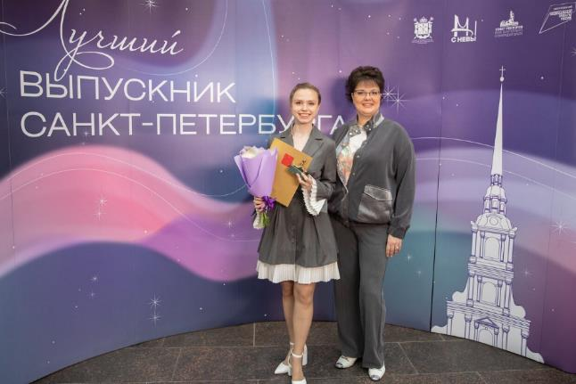
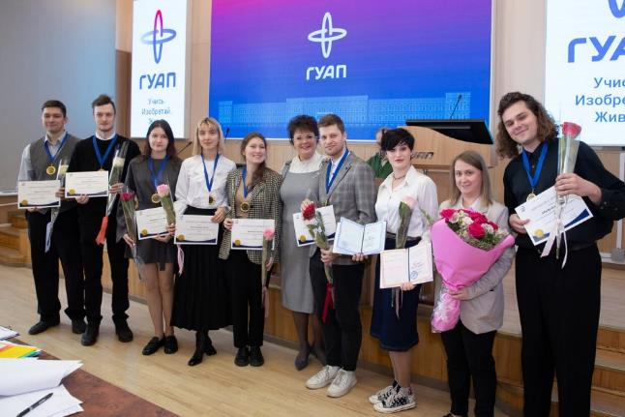
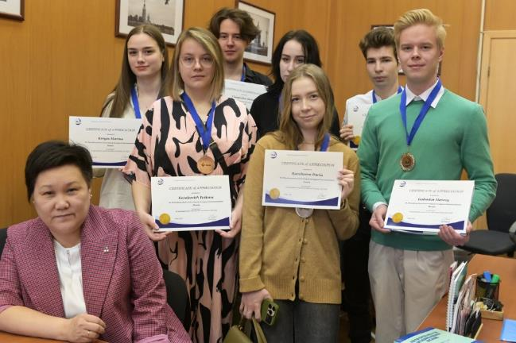
Учебно-научно-исследовательская деятельность студентов
Образовательная политика
Достижения | 2021 | 2022 | 2023 | 2024 | 2025
Студенты – участники МСНК | 997 | 1045 | 1048 | 1147 | 1162
Опубликованные работы | 868 | 891 | 918 | 1004 | 1224
Доклады на международных, всероссийских и региональных конференциях, семинарах и т.п. | 1107 | 1120 | 1231 | 1479 | 1480
Медали, дипломы, грамоты, премии, призы международных, республиканских и городских конкурсов | 184 | 193 | 217 | 220 | 221
Участники выставок дипломных проектов ГУАП | 261 | 253 | 249 | 259 | 277
Дипломные проекты, выполненные по заказу администрации Санкт-Петербурга | 5 | 6 | 9 | 6 | 4
Стипендии, гранты Президента РФ, Правительства РФ, Правительства СПб |  | 40 | 44 | 48 | 91

Slide 35
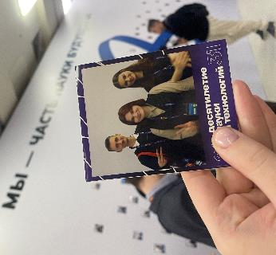
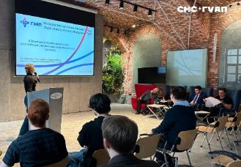
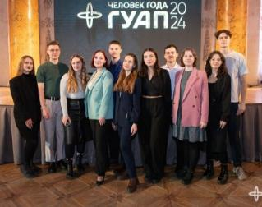
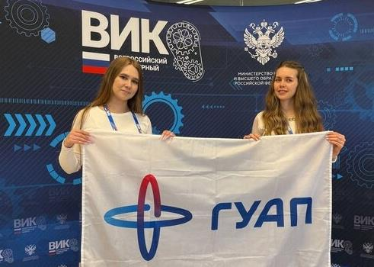

Студенческое научное сообщество
Образовательная политика
Количество организованных мероприятий СНС ГУАП за 2024/2025 уч. год
Ключевые события
Организован ежегодный конкурс научных работ СНС ГУАП
СНС ГУАП вошел в ассоциацию СНО СМУ СЗФО
СНС ГУАП в проекте «Промышленный наставник»
Впервые студенты СНС ГУАП победили на Всероссийском инженерном конкурсе (ВИК)
Председатель СНС ГУАП– студент года по версии ГУАП за вклад в науку и инновации
Участие в конкурсе субсидий на развитие СНО/СМУ/СНС от Министерства образования
Участие в конкурсе субсидий на развитие СНО/СМУ СНС от Газпром нефть
Участие СНС в Конгрессе молодых ученых в Сириусе и Всероссийском съезде съезде СНО/СМУ в Уфе
10
12
организатор
участник
Создана форма с присвоением индивидуального id для участников СНС ГУАП
За 2024/2025 учебный год численный состав СНС ГУАП по протоколу вырос более чем на 50%

Slide 36

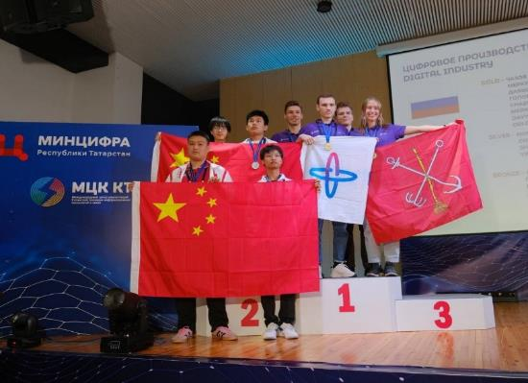
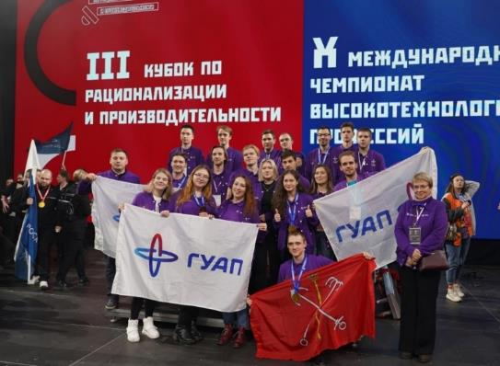


Чемпионатная деятельность
Образовательная политика
Студенты и преподаватели ГУАП в 2024/2025 учебном году приняли участие в 17 чемпионатах профессионального мастерства
6 | международных
6 | национальных
3 | региональных
2 | корпоративных
5 чемпионатов
были проведены на базе ГУАП
По итогам чемпионатов сборная ГУАП завоевала 29 медалей:
10 | золотых
11 | серебряных
8 | бронзовых

Slide 37





Архипелаг 2025
Образовательная политика
Это главное ежегодное событие года по запуску новых рынков, инициатив и отраслей: дроносфера, ближний космос, биотех, а также масштабный интенсив для проектов, определяющих будущее этих отраслей. В программе интенсива – экспертные лекции, мастерские и дискуссии, акселератор, тестирование технологических решений и отработка сценариев применения беспилотных систем
Направления программы
Дронификация отраслей и экономики регионов
Навыки для будущего
Тестирование технологических решений
Новая модель суверенной акселерации
Международный форсайт
Человек+ (Биотех+)
Команда ГУАП завоевала 4 медали и 7 призовых мест в общем зачете
Региональный
зачет
Медальный
зачет
36

Slide 38
Дополнительное профессиональное образование
Образовательная политика
Численность обученных за 2024-2025 уч. год
Повышение квалификации | 3198
Профессиональная переподготовка | 534
Основные программы профессионального обучения | 9
ВСЕГО | 3741
Онлайн-программы
Курсы повышения квалификации. Заочное обучение с применением ЭО и ДОТ | Автор | Число обученных
Методы машинного обучения для анализа данных | Боженко Виктория Вячеславовна | 10
Нейросети на практике: курс по глубокому обучению | Раскопина Анастасия Сергеевна
Введение в искусственный интеллект | Плотников Григорий Александрович | 138
Основы аналитики данных в Pandas | Бердин Александр Эдуардович
Основы профессиональной деятельности педагога среднего профессионального образования | Поляков Сергей Леонидович Шелешнева Софья Михайловна | 133
Эффективная работа с персоналом: классические методики и современные технологии управления | Дмитриева Светлана Владимировна | 3
Основы профилактики коррупции | Леошкевич Елена Васильевна | 106
Предупреждение коррупции в организациях | Леошкевич Елена Васильевна
Инновационный менеджмент: управление проектами | Черепков Евгений Владимирович | 2
Гражданская оборона и единая государственная система предупреждения и ликвидации чрезвычайных ситуаций | Васильченко Анатолий Александрович Пучкова Ольга Константиновна | 86
ИТОГО |  | 478
Количество программ ДПО
Вид программ | Количество имеющихся программ ДПО | Количество реализованных программ ДПО за 2024-2025 уч. год
Повышение квалификации | 86 | 34
Профессиональная переподготовка | 11 | 2
Основные программы профессионального обучения | 1 | 1
ВСЕГО | 98 | 37
К каждой программе записан презентационный видеоролик: обращение от автора программы. Материалы структурированы, стандартизированы и приведены к единому фирменному стилю, загружены в LMS, опубликованы на сайте ФДПО fdpo.guap.ru.
Для каждой программы разработан лендинг.
37

Slide 39
Дополнительное профессиональное образование. Корпоративное обучение
Образовательная политика
Разработан и реализован тренинг «Управление проектами»
Целевая аудитория: главные инженеры, сотрудники АО «ОСК»
Академический директор программы: Снетов Сергей Станиславович.
Даты реализации февраль 2025 г.
Итоги и результаты:
18
слушателей из 15 предприятий
95%
удовлетворенность
100%
готовность рекомендовать
Заключено 17 доходных договоров на общую сумму 1,7 млн руб.
Получен запрос на повторное проведение тренинга в сентябре 2025 г. и разработку новой программы
Для реализации показателей в рамках федерального проекта «Приоритет 2030»:
Подписаны и реализованы 2 договора с ВУЗами партнерами
В стадии подписания — 6 договоров с вузами партнерами
38

Slide 40










Ивангородский гуманитарно-технический институт (филиал) ГУАП
Образовательная политика
Фирменная формула филиала «Студент+Преподаватель=УСПЕХ!»
Благодаря этой формуле успеха в этом учебном году мы добились определенных результатов:
Подписали соглашения о партнёрстве с ООО «Полипласт Северо-запад». «РКС-Энерго», ООО «Велесстрой»
Заключили 9 соглашений о сотрудничестве со школами Кингисеппского района
Реализовали дополнительную программу по профессиональной подготовке «Вожатый»- 100 человек
Подписали договор о сотрудничестве с благотворительным фондом поддержки образовательных программ «Капитаны» при содействии Минобрнауки
Участие в Федеральном проекте «Платформа университетского технологического предпринимательства»
Открыли спортивный студенческий клуб «Спутник»
Победители в номинации "Молодые научные и педагогические таланты "Всероссийского конкурса «Золотые Имена Высшей Школы»
Победители в номинации «Лучшая командная работа» Международного кинофестиваля "Кино-Интеллект 2025»
Лауреаты областного конкурса «Студент года-2024»
«Выпуск 2025»-85 студентов

Slide 41

Ивангородский филиал ГУАП. Выпуск 2025
Образовательная политика
Выпуск специалистов с высшим образованием в Ивангородском филиале ГУАП (граждан РФ)
Форма обучения | Специалитет |  | Бакалавриат |  | Итого
 | Всего | с отличием | Всего | с отличием | Всего | с отличием
Очная | - | - | 32 | 12,5% | 32 | 12,5%
Заочная | 8 | 12,5% | 15 | 0,0% | 23 | 4,3%
Всего | 8 | 12,5% | 47 | 8,5% | 55 | 9,1%
Выпуск специалистов со средним профессиональным образованием в ИФ ГУАП
Форма обучения | Всего | с отличием
Очная | 18 | 11.1%
Всего | 18 | 11.1%
Выпуск специалистов с высшим образованием в Ивангородском филиале ГУАП (иностранных граждан)
Форма обучения | Специалитет |  | Бакалавриат |  | Итого
 | Всего | с отличием | Всего | с отличием | Всего | с отличием
Очная | - | - | 11 | 9,1% | 11 | 9,1%
Заочная | 0 | 0,0% | 2 | 0,0% | 2 | 0,0%
Всего | 0 | 0,0% | 13 | 7,7% | 13 | 7,7%

Slide 42
Ивангородский филиал ГУАП. Прием 2025
Образовательная политика
Высшее образование
Очная форма обучения
Направление/специальность |  | Бюджет | Контракт
09.03.01 | Информатика и вычислительная техника | 25 | 4
40.03.01 | Юриспруденция | - | -
38.03.01 | Экономика | - | -
ИТОГО |  | 25 | 4
Очно-заочная (вечерняя) форма обучения
Направление/специальность |  | Бюджет | Контракт
09.03.01 | Информатика и вычислительная техника | 15 | 10
40.03.01 | Юриспруденция | - | 27 (+15 заоч.)
38.03.01 | Экономика | - | 14
09.03.03 | Прикладная информатика | - | -
ИТОГО |  | 15 | 66
Среднее профессиональное образование
Очная форма обучения
Направление/специальность |  | Бюджет | Контракт
09.02.07 | Информационные системы и программирование (на базе 9 классов) | - | 25
40.02.02 | Правоохранительная деятельность (на базе 9 классов) | - | 10
40.02.02 | Правоохранительная деятельность (на базе 11 классов) | - | -
38.02.03 | Операционная деятельность в логистике | - | -
43.02.16 | Туризм и гостеприимство | 20 | -
ИТОГО |  | 20 | 35
Всего по филиалу на 29.08.2025
— 165

Slide 43
Основные направления научно-технологической политики
Научно-технологическая политика
ГУАП делает ставку на целевую модель инженерного отраслевого университета → соответствие целям национальных проектов технологического лидерства
Аэрокосмос
Приборостроение
малые космические аппараты, навигация и управление
беспилотные авиационные системы
интеллектуальные транспортные системы
системы автоматизации для взаимодействия между БПЛА
системы передачи, обработки, защиты и хранения данных
бортовые космические системы нового поколения
радиофотоника, лазерная спектроскопия
квантовые вычисления
MIMO-системы
энергетическая эффективность и энергетика
робототехника
моделирование в биомеханике
ФОИВ, фонды: проекты как заявки на гранты
Финансирование
Индустриальные партнеры:
от их задач
Информационные технологии и искусственный интеллект
Глобальные проблемы современности
Космос
БАС
Автоматизация производства
Технопарк
мультисервисные беспроводные сети
интернет вещей
сильный искусственный интеллект
информационная безопасность
компьютерное зрение
RFID-технологии
техносферная безопасность
инженерная экология
цифровые технологические процессы
зеленые социальные инновации
космическое право
Содержание

Slide 44










Научно-исследовательская инфраструктура
Научно-технологическая политика
Станция приема спутниковой информации «Унискан-24»
Приемная станция для связи со спутниками
Образовательная фабрика по коллаборативной робототехнике
Технопарк. Гастелло 19
Технопарк. Передовиков 13

Slide 45
Структура организации и управления научной деятельностью ГУАП
Научно-технологическая политика
Центр координации научных исследований
Центр трансфера технологий
Северо-Западный инновационно-образовательный центр космических услуг «КосмоИнформ-центр»
Научно-исследовательский институт инновационных технологий в электромеханике и энергетике
Международный российско-французский центр трансфера технологий
Международный институт передовых аэрокосмических технологий
Центр аэрокосмических исследований и разработок
32
лаборатории в ГУАП
12
учебных, вычислительных и лабораторных комплексов
Научно-исследовательский отдел биотехнических проблем
Особое конструкторское бюро радиоэлектронных систем
7
научных журналов
Институт проблем волновой электроники

Slide 46
Финансирование научной деятельности в 2021-2025 годах, млн. руб.
Научно-технологическая политика
Источники финансирования | 2021 | 2022 | 2023 | 2024 | 2025
НИОКР | 159,9 | 149,9 | 212,6 | 211,5 | 185,9
Бюджеты | 84,2 | 84,3 | 66,5 | 68,4 | 98,4
Минобрнауки, в том числе: | 58,7 | 40,9 | 40,7 | 40,9 | 84,9
Госзадание на НИР | 16,7 | 16,7 | 17,3 | 17,9 | 18,5
Приоритет-2030 | 42,0 | 24,2 | 8,1 | ‒ | 66,4
Центр трансфера технологий | ‒ | ‒ | 15,3 | 23,0 | -
РНФ, Гранты Президента РФ | 25,5 | 43,4 | 25,8 | 26,7 | 12,7
Бюджет Санкт-Петербурга | ‒ | ‒ | ‒ | 0,8 | 0,8
Хозяйственные договоры, в том числе | 57,8 | 48,1 | 127,5 | 120,4 | 57
с российскими заказчиками | 53,9 | 47,9 | 127,5 | 120,4 | 57
с зарубежными заказчиками | 3,9 | 0,2 | 0 | 0 | 0
Из собственных средств | 17,9 | 17,5 | 18,6 | 22,7 | 29,0 (+1,5 ИФ ) 30,5

Slide 47
Распределение объемов НИОКР в 2025 году, млн. руб.
Научно-технологическая политика
Институты/ факультеты | Кафедры |  |  |  |  | Всего
 | 1 | 2 | 3 | 4 | 5
1 | 3,0 | 2,5 |  | 89,7 ЦАИР |  | 95,2
2 |  |  | 14,4 |  | 8,5 | 52,9
 | ОКБ РЭС: 30,0
3 | 1 | 4,5 |  |  |  | 5,5
4 | 2,2 |  |  |  |  | 2,2
ФПТИ |  |  |  |  | 1 | 1
СПО + ИФ |  |  |  |  |  | 3+1,5
8 |  |  |  |  |  | 0
Департамент НИД | ЦКУ: 3,8+ НТУ 5,2; НИОБП – 0,5 |  |  |  |  | 9,5
Инж. школа | Лаборатория ИИ |  |  |  |  | 15,1
Итого |  |  |  |  |  | 185,9

Slide 48
Распределение объемов НИР из бюджетных средств Минобрнауки, грантов РНФ, Президента РФ в 2025 году, млн. руб.
Научно-технологическая политика
Институты/ факультеты | Кафедры |  |  |  |  | Всего
 | 1 | 2 | 3 | 4 | 5
1 | 3,0 | 2,5 |  | 70,0 |  | 75,5
2 |  |  | 7 |  | 7,3 | 14,3
3 | 1 | 1,3 |  |  |  | 2,3
4 | 1,5 |  |  |  |  | 1,5
ФПТИ |  |  |  | 1 |  | 1
Инженерная школа | Лаборатория ИИ |  |  |  |  | 1,5
Департамент НИД | ЦКУ: 1,8; НИОБП 0,5 |  |  |  |  | 2,3
Итого |  |  |  |  |  | 98,4

Slide 49



Центр трансфера технологий ГУАП
Научно-технологическая политика
Показатели по привлеченному финансированию 2024-2025
Год | Доход от распоряжения исключительными правами на результаты интеллектуальной деятельности, тыс. руб. | Доход от оказанных образовательных услуг по разработанным ЦТТ дополнительным профессиональным программам в сфере интеллектуальной собственности, тыс. руб. | Доход от выполнения НИОКТР, тыс. руб.
2024 | 5 303, 00 | 2 000,00 | 38 147,00
1 полугодие 2025 | 150, 00 | 525, 00 | 3 600,00 (+ 3 000,00 на 01.10.2025)
Общие показатели | 5453, 00 | 2 525, 00 | 44 474, 00
Создана постоянно действующая комиссия по интеллектуальной собственности ГУАП (положение, локальные нормативные акты)
Показатели ЦТТ ГУАП за 2024 год выполнены на 97%
14 заключенных научными организациями и образовательными организациями высшего образования при содействии центра трансфера технологий договоров о распоряжении исключительным правом на результаты интеллектуальной деятельности
Разработана «Витрина проектов ГУАП»
Проведены семинары «Особенности процесса подачи заявки на изобретение и полезную модель, их значимость и использование в диссертационном исследовании и коммерциализации результатов» для аспирантов и молодых ученых ГУАП

Slide 50
Публикационная активность. Интеллектуальная собственность
Научно-технологическая политика
Публикации по видам и годам. РИНЦ
Показатель | 2021 | 2022 | 2023 | 2024 | 2025
Общее число публикаций за год | 2192 | 2284 | 2487 | 3585 | 1393
в том числе: Статьи в журналах | 816 | 1059 | 1154 | 3356 | 1283
в том числе: Статьи в журналах, входящих в перечень ВАК | 407 | 627 | 645 | 1104 | 545
Количество поданных заявок и полученных документов на объекты интеллектуальной собственности (ИС)
Показатель | 2021 | 2022 | 2023 | 2024 | 2025
Подано заявок на патент на изобретение | 17 | 24 | 20 (12) | 14 | 11
Подано заявок на патент на полезную модель | 6 | 4 | 5 (3) | 11 | 8
Подано заявок на регистрацию программ для ЭВМ и баз данных | 216 | 399 | 231 (143) | 61 | 56
Подано заявок на объекты ИС | 239 | 427 | 256 (158) | 86 | 75
Получено патентов на изобретение | 15 | 25 | 19 (7) | 14 | 14
Получено патентов на полезную модель | 7 | 4 | 4 (2) | 6 | 5
Получено свидетельств о регистрации ПО, БД и товарные знаки | 214 | 399 | 231 (143) | 65 | 56
Получено охранных документов на объекты ИС | 236 | 428 | 253 (152) | 85 | 75
Поддерживается патентов | 96 | 116 | 136 (126) | 152 | 179
Количество лицензионных договоров с МИП | 5 | 4 | 4 (4) | 5 | 2

Slide 51





Учебные и научные издания, выпущенные ГУАП за 24/25 учебный год
Научно-технологическая политика
№ п/п | Виды изданий | Количество наименований | Объем, (печ. л.) факт.
1 | Учебные пособия | 90 | 658,1
2 | Учебно-методические пособия | 193 | 882,1
3 | Практикумы | 43 | 186,0
4 | Методические указания и рекомендации | 25 | 66,5
5 | Альбомы схем | 3 | 8,5
6 | Тексты лекций | 4 | 29,8
7 | Сборники тезисов, докладов, статей | 20 | 682,4
8 | Монографии | 6 | 58,6
9 | Научные журналы | 5 | 294,2
 | Итого | 389 | 2866,2
№ п/п | Научные журналы, изданные в рамках общеуниверситетской издательской деятельности | Объем (печ. л.) факт.
1 | Научный журнал «Инновационное приборостроение». № 3–6, 2024; № 1–3, 2025 | 68,8
2 | Научный журнал «Информационно управляющие системы». № 3–6, 2024; № 1–3, 2025 | 50,4
3 | Научный журнал «Актуальные проблемы экономики и управления». № 3–4, 2024; № 1–2, 2025 | 49,0
4 | Научно-практический журнал «Закон. Право. Государство». № 3–4, 2024; № 1–2, 2025 | 99,5
5 | Научный журнал «EINAI. Философия. Религия. Культура». Том 13, № 1/2 (25–26), 2024 | 26,5
 | Итого | 294,2

Slide 52
Действующие диссертационные советы
Научно-технологическая политика
Наименование диссертационного совета |  | Научные специальности совета
На базе ГУАП | 24.2.384.01 (ранее Д 212.233.05) | 2.2.16. Радиолокация и радионавигация (технические науки) 2.2.15. Системы, сети и устройства телекоммуникаций (технические науки)
 | 24.2.384.02 | 2.2.8. Методы и приборы контроля и диагностики материалов, изделий, веществ и природной среды (технические науки) 2.5.22. Управление качеством продукции. Стандартизация. Организация производства (технические науки)
На базе СПбГУТ ГУАП ВОЕНМЕХ | 99.2.038.03 (ранее Д 999.121.03) | 2.3.1. Системный анализ, управление и обработка информации, статистика (технические науки) 1.2.2. Математическое моделирование, численные методы и комплексы программ (технические науки) 2.3.6. Методы и системы защиты информации, информационная безопасность (технические науки)
Контингент аспирантов
Условия обучения | Форма обучения |  | Всего
 | Очная | Заочная
Бюджет | 151 | — | 151
Контракт | 82 | 4 | 86
Всего | 233 | 4 | 237
Количество соискателей успешно защитивших диссертацию
Тип диссертации | в 2024 г. | в I полугодии 2025 г.
Кандидатская | 7 | 7
Докторская | 0 | 0

Slide 53



















Научно-образовательные мероприятия
Научно-технологическая политика
Институт 1 | Институт 2 | Институт 3 | Институт 4
VI Международная научная конференция «Аэрокосмическое приборостроение и эксплуатационные технологии», 8–25 апреля 2025 Проведение первой летней международной школы ГУАП-ВГУ 7–12 июля 2025 | XXVIII Международная научная конференция «Волновая электроника и инфокоммуникационные системы», 12–16 мая 2025 Хакатон «Конструирование и электроника», 21 апреля 2025 | XX Международная конференция по электромеханике и робототехнике «Завалишинские чтения 2025», 15–16 апреля 2025 Соревнование «Эффективное управление сложными техническими объектами» 4–6 декабря 2024 | Международная конференция «Прикладной искусственный интеллект: перспективы и риски», 17 октября 2024 Международная конференция «Обработка, передача и защита информации в компьютерных системах», 17 апреля 2025
Консорциум «Аэрокосмические системы нового поколения»
Факультет 6 | Институт ФПТИ | Институт 8
XII Международная научно-практическая конференция «Философия и культура информационного общества – 2024», 22 ноября 2024 года III Международная научно-практическая конференция «Обучение переводу в неязыковом вузе: актуальные вопросы и современные тенденции», 26 ноября 2024 г. | VIII Всероссийская научная конференция «Моделирование и ситуационное управление качеством сложных систем», 10 февраля 2025 VII Международный форум «Метрологическое обеспечение инновационных технологий», 4 марта 2025 IV Международный форум «Математические методы и модели в высокотехнологичном производстве», 6 ноября 2024 года | VI Международная конференция «Экономические и социальные тренды устойчивого развития современного общества», 15 мая 2025 Форум «Электроника для военно-тактической сферы» — военная электроника нового поколения, 23 мая 2025 | Встречи 2 раза в год: В рамках Международной научной конференции «Волновая электроника и инфокоммуникационные системы» (WECONF) В рамках Всероссийского форума космонавтики и авиации «КосмоСтарт»
Инженерная школа

Slide 54



Организационная структура
Кадровая политика
Созданы
Создана и внедрена система должностей заместителей директоров институтов (деканов факультетов), заведующего кафедрой по направлениям деятельности
Достигнут показатель – 20% АУП в институтах (факультетах)
Достигнут показатель – 30% ППС возрастом до 39 лет
1569 работников ГУАП прошли переподготовку и повышение квалификации
Проведена оптимизация кадрового документооборота в части автоматизации бизнес-процессов по кадровому учету через систему СБИС
Приказ ГУАП от 27.12.2024 № 05-771/24
Отдел разработки цифровых сервисов
Отдел проектирования бизнес-процессов
Отдел образовательных ресурсов и анализа данных
Отдел технической поддержки и сопровождения
Отдел развития образовательных технологий
Отдел поддержки студенческих сообществ и инициатив
Технопарк ГУАП
Управление образовательной деятельности
Отдел обеспечения учебной деятельности
Отдел сопровождения обучающихся (МФЦ)
12 учебных (лабораторных, вычисленных) комплекса
Ликвидированы
Управление международной деятельности
Образовательный центр информационной безопасности
Базовая кафедра «Стандартизации, сертификации и управления качеством наукоемких производств
Базовая кафедра «Компоненты радиоэлектронных устройств и приборов на базе ООО «ПТ-Электроник»
Отдел информационной архитектуры и кибербезопасности
Отдел цифровой трансформации сервисов
Научно-образовательный центр «Встроенные электронные системы обработки информации и управления»
Учебный центр эксплуатационных технологий гражданской авиации
Инновационно-технологический центр беспроводных мультимедиа технологий
Научно-образовательный центр интеллектуальных технологий обработки аэрокосмической информации (АэроКосИнфо)
Центр киберфизических систем и виртуальной реальности
Научно-образовательный центр экологической и техносферной безопасности
22 лаборатории институтов/факультетов
Ведомственные и региональные награды
Награды и поощрения ГУАП
1 | Медаль «За безупречный труд и отличие»
3 | Почетных грамоты Министерства науки и высшего образования РФ
2 | Награды Губернатора Санкт-Петербурга
1 | Почетная грамота КНВШ
10 | Благодарностей КНВШ
63 | Почетных грамоты
170 | Благодарностей
5 | Благодарностей за Чемпионаты
32 | Доска Почета
Реструктурированы и переподчинены
14 учебно-вспомогательных подразделений

Slide 55
Динамика средней численности работников
Кадровая политика
Категория работников | Средняя численность работников
 | 2022 | 2023 | 2024 | 1 пол. 2025
ППС | 437 | 436 | 450 | 466
НР – всего, в том числе: | 35 | 39 | 41 | 32
НС | 1 | 3 | 5 | 5
Преподаватели СПО | 49 | 50 | 47 | 46
УВП | 285 | 277 | 264 | 263
АУП | 265 | 268 | 266 | 274
Прочий персонал | 165 | 166 | 174 | 177
Все категории | 1236 | 1236 | 1242 | 1258

Slide 56
Реализация молодежной политики
Молодежная политика
Концепция реализации молодежной политики в ГУАП —создание развивающей среды и равных условий для разностороннего развития и самореализации молодежи, подготовки конкурентоспособных выпускников-молодых профессионалов, а также профессионального развития молодых работников ГУАП.
3 студента ГУАП —
победители конкурса «Твой ход, староста!» в 2025 году
Победитель Всероссийского конкурса «Знание. Лектор»
Победитель творческого конкурса «Студ.Весна»
в номинации «Смешанные ансамбли»
1 место на международном конкурсе
«Проводники смыслов. Экскурсоводы победы»
Проекты
ТОП-10
Всероссийского конкурса «Студенческий лидер»
Компоненты среды
1 место в финале
XXVII Молодежного чемпионата по интеллектуальным играм «Гран-при Санкт-Петербурга»
Проект «Профессия в деталях» профориентационный проект
Проект «Спутники» программа для адаптации первокурсников
Платформа «GoUP – твой опыт» цифровая платформа для школьников, обучающихся, выпускников
Возможности
Отраслевые образовательные мероприятия
Студенческие сообщества
Инициативы
Навыки
9 обучающихся ГУАП –
Получили грант Президента Российской Федерации за достижения
Победитель Всероссийского инженерного конкурса
Бронзовый призер Всероссийской олимпиады студентов «Я – профессионал»
Топ-8
в рейтинге студенческих СМИ России молодежный телеграмм-канал «Импульс ГУАП»
3227 | количество пользователей
276 | количество мероприятий
27 | создано сообществ
8 352 119 рублей – 6 проектных решений – ГУАП стал победителем грантового конкурса «Росмолодежь. Гранты среди вузов» на 2025-2026 годы
Финалисты Всероссийского конкурса «Студенческие семьи России»
2 место в номинации «Спорт»
55

Slide 57

Мероприятия: воспитательная и культурно-массовая работа
Молодежная политика
IX Всероссийский форум космонавтики и авиации «КосмоСтарт»
160 кураторов академических групп
Мероприятия
1976 | очных участников
10 | площадок мероприятия
6823 обучающихся приняли участие в мероприятиях Рабочей программы воспитания
Проведено более 1200 научных, технологических, карьерных, культурно-массовых, спортивно-оздоровительных, профилактических мероприятий для студентов ГУАП
Проведено свыше 1050 кураторских часов
Выпущено 8 подкастов «С проректором по ВР и МП» в Телеграмме по темам воспитательной деятельности
VI Международная межвузовская деловая игра «Точка роста»
Открыта Медиа студия ГУАП «Просто космос»
195 | участников и гостей
3 | страны
5 | городов
Авторская выставка
«Они сражались за Родину»,
приуроченная к 27 января
Спектакль «Я помню», созданный творческими студиями ГУАП, приуроченный ко Дню победы
> 170 | зрителей Ленинградской области посмотрели гастрольное представление спектакля
397 | человек посетили
Создан документальный фильм «Навеки восемнадцать»
посвященный памяти студентов ЛАИ, которые погибли в годы ВОВ. Фильм приурочен к 80-летию Победы и был снят сотрудниками и студентами ГУАП
> 1700 | человек посетили стенд ГУАП

Slide 58












Спортивные достижения ГУАП
Молодежная политика
Виды спорта, где сборные ГУАП заняли призовые места
Основные соревнования для сборных команд ГУАП
чемпионат Санкт-Петербурга
чемпионат вузов Санкт-Петербурга
I место
Спортивное ориентирование | Настольный теннис | Флорбол
Шахматы | Борьба женская | Бильярд
III место
Боулинг | Дартс | Маутинбайк (велоспорт)
79
видов
спорта
из которых в
49
участвовал ГУАП
Национальные соревнования
«Осенний марафон» и «Гандикап им. Злотникова». Гребной спорт
«Пул 10». Бильярд
Семиборье. Легкая атлетика. Чемпионат вузов СПб
3 км «Спортивная ходьба».
Этап Кубка России по кольцевым автогонкам
Чемпионат Санкт-Петербурга по пауэрлифтингу
Всероссийские соревнования по спортивному ориентированию «Чёрное море-2025»
«Лыжная гонка — классика» на Первенстве России по спортивному ориентированию
«Прыжок с шестом» на летнем Чемпионате ВУЗов СПб по легкой атлетике
> 600 студентов
6 место из 57 вузов
Чемпионат вузов СПб в соревновании по стрельбе из лука, в дисциплине блочный лук
Чемпионат СПб по дартсу
Входят в состав сборных команд ГУАП
ГУАП занял на чемпионате вузов Санкт-Петербурга среди студентов
57

Slide 59
Социальная работа
Молодежная политика
80
46
56
3717
Обучающихся, чьи родители на СВО, получают поддержку раз в семестр
Студентов со статусом «Студенческая семья»
Студентов из числа детей-сирот обучаются в ГУАП на 1.07.2025
Студентов получили материальную помощь
600 000 рублей
выплачено нуждающимся обучающимся, в связи с введением режима чрезвычайной ситуации на территории Курской области и Белгородской области
49 895 315 рублей
1 322 122 рубля
500 000 рублей
выплачено материальной помощи студентам ВО
выплачено материальной помощи студентам СПО
выплачена материальная помощь студентам – жителям ДНР и ЛНР, материальная поддержка
обучающимся, чьи родители мобилизованы
96 оздоровительных путевок
предоставили студентам, в том числе студенческим семьям и обучающимся, относящимся к льготным категориям;
Более 812 предметов гуманитарной помощи собрано и отправлено бойцам СВО
Психологи ГУАП провели свыше 400 консультаций для обучающихся и сотрудников
Индивидуальное сопровождение детей-сирот и лиц, оставшихся без попечения родителей

Slide 60



Центр оценки и развития универсальных управленческих компетенций
Молодежная политика
Тестирование студентов на платформе РСВ 5998 студентов прошли тестирование: 93% студентов 1 курса 90% студентов 2 курса 91% выпускников | Мероприятия АНО «РСВ» 16 студентов ГУАП приняли участие в 3 мероприятиях федерального уровня АНО «РСВ» 145 студентов приняли участие в двух специальных школах по развитию мягких навыков для вузов Санкт-Петербурга
 | Тренинги и мастер-классы 62 тренинга, направленных на развитие надпрофессиональных компетенций, 716 студентов приняли участие 38 карьерных мастер-класса, направленных на трудоустройство студентов, 424 студента приняли участие 8 тренингов проведено для кураторов университета 24 специализированных тренинга проведено по запросу подразделений ГУАП, участниками стали 218 студентов и 45 школьников |  | Работа с партнерами 31 карьерное мероприятие с партнерами проведено В них приняли участие 1676 студентов

Slide 61

Деятельность Точки кипения – Санкт-Петербург. ГУАП
Молодежная политика
Ключевые направления
Наука и исследования
Инженерия будущего
Аэронет. БАС и дроносфера
IT. Информационная безопасность
Новые производственные технологии и рынки
Профессии и навыки будущего
Профориентация. Карьерная навигация
Самореализация молодежи. Развитие личности
Образование. Развитие навыков
Экология. Городская среда
Креативные индустрии
Культура и искусство
16 248
588
897
посетителей
мероприятий
экспертов и спикеров
Международные мероприятия
Международная конференция «Прикладной искусственный интеллект: перспективы и риски»
VII международный форум «Метрологическое обеспечение инновационных технологий»
IV Международный Форум предпринимателей «Бизнес как искусство»
XX Международная конференция по электромеханике и робототехнике «Завалишинские чтения 2025»
Всероссийские мероприятия
Летняя школа «Криптография и информационная безопасность»
Всероссийский Экологический диктант. Региональная площадка 174
CityHack. IV Всероссийский цифровой урбанистический хакатон
VI Всероссийская студенческая олимпиада по моделированию и ситуационному управлению качеством
Региональные мероприятия
Окружной фестиваль цифрового искусства «Мы вместе-Россия!»
Региональная экспортная неделя 2024
Региональная научно-практическая конференция «Эффективные технологии в развитии творческой личности на основе ТРИЗ»
I Региональная олимпиада по критическому мышлению и эвристическому анализу

Slide 62

Международная политика

Slide 63

Международная политика

Slide 64
Выбор иностранными студентами типов образовательных программ БЕЗ ПРИЕМА
Международная политика
Укрупненные группы направлений подготовки | Число обучающихся
020000. Компьютерные и информационные науки | 2
090000. Информатика и вычислительная техника | 65
110000. Электроника, радиотехника и системы связи | 11
120000. Фотоника, приборостроение, оптические и биотехнические системы и технологии | 3
200000. Техносферная безопасность и природообустройство | 1
230000. Техника и технологии наземного транспорта | 3
250000. Аэронавигация и эксплуатация авиационной и ракетно-космической техники | 75
270000. Управление в технических системах | 22
380000. Экономика и управление | 148
400000. Юриспруденция | 23
420000. Средства массовой информации и информационно-библиотечное дело | 33
41.00.00. Политические науки и регионоведение | 1
450000. Гуманитарные науки | 19
ИТОГО | 401
В ГУАП обучаются иностранные граждане из 32 стран мира
В 2025/26 учебном году добавились страны Государство Израиль, Алжирская Народная Демократическая Республика, Республика Гана, Итальянская Республика, Федеративная Демократическая Республика Эфиопия

Slide 65

Выпуск специалистов в ГУАП (иностранных граждан) в 24/25 уч. году
Международная политика
Выпуск специалистов с высшим образованием
Форма обучения | Специалитет |  | Бакалавриат |  | Магистратура |  | Аспирантура |  | Итого
 | Всего | с отличием | Всего | с отличием | Всего | с отличием | Всего | с отличием | Всего | с отличием
Очная | 0 | 0,0% | 36 | 16,7% | 28 | 14,3% | 0 | Х | 64 | 15,6%
Очно-заочная | - | - | 1 | 0,0% | - | - | - | - | 1 | 0,0%
Заочная | 0 | 0,0% | 5 | 0,0% | 0 | 0,0% | 1 | Х | 6 | 0,0%
Всего | 0 | 0,0% | 42 | 14,3% | 28 | 14,3% | 1 | Х | 71 | 14,1%
Выпуск специалистов со средним профессиональным образованием в ГУАП
Форма обучения | Всего | с отличием
Очная | 6 | 33,3%
Всего | 6 | 33,3%

Slide 66

Прием иностранных студентов 2025
Международная политика
 | СПО | Бакалавриат/ специалитет | Магистратура | Аспирантура | Всего
Бюджет за счет средств федерального бюджета и по направлениям Министерства науки и высшего образования РФ | 0 | 17+9 | 4+3 | +1 | 34
Контракт по договорам об оказании платных образовательных услуг | 7 | 126 | 80 |  | 213
Всего | 7 | 152 | 87 | 1 | 247

Slide 67







Образование для иностранцев
Международная политика
Осуществлен первый выпуск иностранных обучающихся по вновь разработанной программе «Русский язык как иностранный. Основной курс»
Заключено соглашение о реализации образовательного проекта «Чжунъюань – Петербургский авиационный институт»
Новые направления для иностранных абитуриентов
Заключено 3 новых договора о сотрудничестве с целью привлечения иностранных абитуриентов для обучения в ГУАП и выдано 2 доверенности амбассадорам - иностранцам
Разработаны 3 программы «Русский язык как иностранный. Основной курс» по профилям - экономический, инженерно-технический и гуманитарный и программа «Вечерний интенсив. Русский язык как иностранный. Основной курс», утверждены решением ученого совета ГУАП от 27.05.2025 №УС – 04
ГУАП вошел в топ-100 лучших российских вузов мира для иностранных студентов
Проведение на регулярной основе ДОД для иностранцев (онлайн)

Slide 68





Адаптация и вовлечение иностранных обучающихся во внеучебную жизнь ГУАП
Международная политика
Ведение Telegram-каналов «Иностранные поступающие ГУАП» и «Иностранцы ГУАП»
Иностранные студенты – участники творческих студий ГУАП
Фестиваль национальных культур (Демонстрация многообразия культуры России)
Сотрудники ОРИО проводят пешеходные экскурсии. Маршрут студенческий: от Сенной до ГУАП. От ГУАП до Адмиралтейской

Slide 69

Международные соглашения
Международная политика
Соглашения о сотрудничестве
В 2024-2025 уч. году были подготовлены и подписаны
65
Договоры о сотрудничестве
Меморандумы о взаимопонимании
действующих соглашений о сотрудничестве
Учреждение образования «Белорусский государственный технологический университет» (БГТУ, Республика Беларусь)
Ургенчский филиал Ташкентского университета информационных технологий имени Мухаммада Ал-Хоразмий (г.Ургенч, Республика Узбекистан)
Компания Layne (Гуанчжоу) по обучению за рубежом
ООО «Обучение заграницей Катюша» (сотрудничество по привлечению граждан Китая на обучение)
Университет Читкара (Индия)
Университет Мпумаланга (ЮАР)
Термезский государственный университет инженерии и агротехнологии (Республика Узбекистан)
14
международных ассоциаций
Продвижение ГУАП за рубежом
Соглашение о глобальном стратегическом партнерстве с Нанкинским университетом аэронавтики и астронавтики (КНР)
Договор о научном и образовательном сотрудничестве с Хэйлунцзянским университетом (КНР)
Соглашение о реализации образовательного проекта «Чжунъюань-Петербургский авиационный институт» с Чжунъюаньским технологическим университетом (КНР)
Участие в 6 образовательных выставках за рубежом
5 изданий справочников для иностранных абитуриентов на 6 иностранных языках+ НED карта
На 4 языках подготовлены рекламные буклеты об университете
Ежеквартальное размещение информации о ГУАП в IAF Newsletter
Соглашения о студенческих обменах
Витебский государственный университет имени П.М. Машерова (Республика Беларусь)
Полоцкий государственный университет имени Евфросинии Полоцкой (ПГУ, Республика Беларусь)
Бейханский университет (КНР)
ГУАП состоит в международных ассоциациях:
Международный альянс BRAIA (The «Belt and Road» Aerospace Innovation Alliance)
Международная астронавтическая федерация (International Astronautical Federation, IAF)
Ассоциация ректоров транспортных вузов БРИКС
Международное общество оптики и фотоники SPIE (Society of Photo-Optical Instrumentation Engineers)
Альянс университетов Шелкового пути (UASR)
3 | заявки на грантовые конкурсы с участием иностранных партнеров

Slide 70














Международные мероприятия
Международная политика
6 ноября 2024 | 21—23 ноября 2024 | 25—26 ноября 2024 | 17 октября 2024 | 18—22 ноября 2024
IV Международный форум «Математические методы и модели в высокотехнологичном производстве» | XII Международная научно-практическая конференция «Философия и культура информационного общества» | III Международная научно-практическая конференция «Обучение переводу в неязыковом вузе: актуальные вопросы и современные тенденции» | Международная конференция «Прикладной искусственный интеллект: перспективы и риски» | Международные студенческие соревнования «RoboticsSkills» по робототехнике ГУАП
6 —12 июля 2025 | 16—22 июня 2025 | 5—7 мая 2025 | 12—16 мая 2025 | 23—27 июня 2025
Международная летняя школа ГУАП-ВГУ имени П.М.Машерова по информационным технологиям и искусственному интеллекту | IV Международная летняя школа ГУАП-ПГУ по информационным технологиям и робототехнике | VI Международная межвузовская деловая игра «Точка роста. Путь к успеху» | XXVII Международная научная конференция «Волновая электроника и инфокоммуникационные системы» | Международная научно-практическая конференция «Современная онтология XII: онтология как системное знание о мире в его единстве»
15 мая 2025 | 10 марта 2025 | 4—12 апреля 2025 | 18—19 апреля 2025 | 15—16 апреля 2025
VI Международная научная конференция «Экономические и социальные тренды устойчивого развития современного общества» | III международный общественно-научный форум «Балканский диалог 2025: Черногория-Россия» | 44-й международная конференция «Школьная информатика и проблемы устойчивого развития», 10.02.25-20.03.25, | Международный чемпионат по автоматизации и управлению качеством сложных технических систем «SUAI Automation Students Games» | XX Международная конференция по электромеханике и робототехнике «Завалишинские чтения 2025»
8–25 апреля 2025 | 14—18 апреля 2025 | 4 марта 2025 | 12—31 мая 2025 | Ноябрь 2024 г.
VI международная научная конференция «Аэрокосмическое приборостроение и эксплуатационные технологии» | 78 Международная студенческая научная конференция и выставка научно-технического творчества студентов ГУАП | VII международный форум «Метрологическое обеспечение инновационных технологий» | Всероссийский Арктический диктант для студентов и школьников с международным участием | Осенняя российско-индийская метрологическая школа

Slide 71



Международные активности
Международная политика
Академическая мобильность 32 обучающихся прошли семестровые стажировки (обучение) в КНР, Беларуси и Венгрии 2 проведенные стажировки для студентов из ПГУ в ГУАП 50 сотрудников побывали в зарубежных командировках | Совместные молодежные мероприятия с зарубежными партнерами Осенняя российско-индийская метрологическая школа VI Международная межвузовская деловая игра «Точка роста. Путь к успеху» IV Международная летняя школа ГУАП-ПГУ по информационным технологиям и робототехнике. Международная летняя школа по информационным технологиям и искусственному интеллекту между ГУАП и ВГУ | Конкурсы, лекции, онлайн курсы III конкурс профессионального мастерства, организованный Шэньянским технологическим университетом 6 лекций приглашенных профессоров 2 онлайн-курса китайского языка для начинающих от китайского партнера Участие команды из Казахского Национального Университета имени аль-Фараби в чемпионате «Robotics Skills» в компетенции «Цифровое производство»
70

Slide 72






Кафедра ЮНЕСКО
Международная политика
Национальное партнерство с ИИТО ЮНЕСКО по наполнению и продвижению русскоязычной версии Электронной библиотеки для учителей E-library IITE UNESCO
Активная работа в Российском комитете по образовательным программам ЮНЕСКО
Перевыборы проф. А.А. Оводенко в новый состав Координационного комитета кафедр ЮНЕСКО РФ
Участие в составе официальной Российской делегации в Международном форуме кафедр ЮНЕСКО и их партнёров «Трансформация знаний для будущего Африки», Эфиопия
Проведение панельной дискуссии «Опыт применения искусственного интеллекта в СПО» в рамках Международной научно-практической конференции «Развитие образования посредством искусственного интеллекта» 20 сентября 2024 г.
Со-организация Пятого Всероссийского Конгресса кафедр ЮНЕСКО 20 мая 2025 г.

Slide 73





Цифровая среда
Цифровая политика
Оцифрованные процессы в Saby
Инициация приема, перевода и продления по конкурсу сотрудников; формирование медицинского направления
Автоматическая генерация кадровых приказов
Заявления на: отпуск за свой счет и вне графика, увольнение, расчетные листы, подключение к АИС, ведение табелей, ответственные за помещения, ответственные за договоры
Формирование табелей в электронном виде
График отпусков
Согласование приказов с формированием листа согласования
Штатное расписание ВО, СПО, ВУЦ, Ивангородского филиала
Оцифрованные процессы в ЛК студентов и абитуриентов:
Индивидуальный план работы аспирантов
Подача данных для второго отдела студентами
Подписание индексации на обучение в электронном виде
Подгрузка данных о повышении квалификации из Saby
Отдел сопровождения обучающихся (МФЦ)
Выдача
результата услуги
Заявитель
по любому вопросу
Корпоративный портал:
Saby наполняется как корпоративный портал – полезные ссылки, база знаний, возможность отслеживать свои повышения квалификации
Публикация новостей по работе в системе
Контакты сотрудников и отделов
МФЦ
Регламенты
и сроки оказания услуги
МФЦ
При необходимости МФЦ передает пакет документов для решения ответственному подразделению

Slide 74
Консолидированный бюджет
Финансовая политика
Наименование показателя | КБК | ПФХД 27.12.2024 | Исполнение ПФХД 2024
Остаток средств на начало 2024 г. | х | 10 771 939,35 | 10 771 939,35
Поступления, всего | х | 3 547 016 401,85 | 3 546 067 967,43
в том числе:
Субсидии на выполнение государственного задания | х | 1 982 710 500,00 | 1 982 710 500,00
Целевые субсидии | х | 299 440 740,00 | 306 080 740,00
Средства от приносящей доход деятельности | х | 1 264 865 161,85 | 1 257 276 727,43
Выплаты, всего | х | 3 551 310 844,20 | 3 536 110 595,34
в том числе:
Фонд оплаты труда и другие иные выплаты | 111, 112, 113, 119, 131 | 4 080 893 568,80 | 2 451 591 851,31
Научно-исследовательские и опытно-конструкторские работы | 241 | 9 460 000,00 | 9 460 000,00
Закупка товаров, работ, услуг в целях капитального ремонта государственного (муниципального) имущества и прочая закупка | 243, 244, 247 | 783 759 131,06 | 763 610 057,83
Социальные выплаты гражданам | 320, 340, 350 | 305 290 134,33 | 313 752 817,40
Уплата налогов и иных платежей | 851, 852, 853 | 7 493 097,35 | 7 155 868,80
Источники финансирования дефицита средств учреждения, всего |  | 2 414 749,16 | 2 514 749,16
в том числе:
Поступление денежных средств прочие | 510 | 2 799 550,10 | 3 625 364 ,29
Выбытие денежных средств | 610 | -384 800,94 | -1 110 615,13
Остаток средств на конец 2024 года |  | 8 892 246,16 | 23 244 060,60
Справочно:
Средства во временном распоряжении на конец года |  | 0,00 | 0,00
Объем публичных обязательств, всего | х | 21 071 200,00 | 20 559 154,23

Slide 75
Средняя зарплата в ГУАП по категориям работников в 2024 г. и 1 полугодии 2025 г., руб.
Финансовая политика
Категория работников | 2024 |  |  |  |  | 1 полугодие 2025
 | Средне- списочная числен. | Источник финансирования |  | Итого | По указу Президента | Средне- списочная числен. | Источник финансирования |  | Итого | По указу Президента
 |  | бюдж. | внеб. |  |  |  | бюдж. | внеб.
ППС | 450 | 125 772 | 36 312 | 162 084 | 169 990,8 | 466 | 140 422 | 42 919 | 183 341 | 185 797,4
НР – всего, в т.ч.: | 41 | 28 439 | 124 278 | 152 717 |  | 32 | 40 025 | 128 005 | 168 030
НС | 5 | 104 043 | 69 095 | 173 138 | 169 990,8 | 5,1 | 115 488 | 55 331 | 170 819 | 185 797,4
Препод. СПО | 47,2 | 38 518 | 64 184 | 102 702 | 84 995,4 | 46 | 54 534 | 53 891 | 108 425 | 92 898,7
УВП | 263,8 | 46 353 | 21 138 | 67 491 |  | 263 | 55 255 | 16 345 | 71 600
АУП | 266 | 98 176 | 17 888 | 116 064 |  | 274 | 107 089 | 18 500 | 125 589
Прочий персонал | 174 | 35 867 | 11 168 | 47 035 |  | 177 | 42 348 | 15 127 | 57 475
Все категории | 1 242 | 83 878 | 29 585 | 113 463 |  | 1 258 | 95 863 | 30 700 | 126 563

Slide 76


Управление имущественным комплексом
Кампусная политика
Недвижимое имущество ГУАП
Адрес | Мероприятия
Общежитие ул. Гастелло д.16 лит. А. | Объект незавершенного строительства. Основные технико-экономические показатели: общая площадь —12 079,6 кв. м, стоимость реконструкции – 1 559 102, 85 тыс. руб. Финансирование реконструкции - за счет средств федерального бюджета в период 2025-2027 гг. в рамках финансового обеспечения государственной программы «Научно-технологическое развитие Российской Федерации». Между Минобрнауки России и ФГАОУ ВО «Санкт-Петербургский государственный университет аэрокосмического приборостроения» заключено Соглашение о предоставлении из федерального бюджета федеральному государственному автономному учреждению субсидии на осуществление капитальных вложений в объекты капитального строительства государственной собственности Российской Федерации от 17 апреля 2025г. №075-05-2025-004.
Учебный корпус ул. Гастелло 19, литера А. | Планируется капитальный ремонт по проекту, плановый срок завершения – 2028 год
Большая Морская ул. д.67. литера А. | В целях оптимизации земельно-имущественных отношений, а также уплаты земельного налога, ГУАП провел мероприятия по разделу земельного участка (Большая Морская ул. д.67. литера А), отказался от права постоянного (бессрочного) пользования вновь образованного земельного участка площадью 720 кв.м. и передал его Войсковой части 6717
Московский 149в лит.А | Продолжаются работы по внесению изменений в государственный кадастровый учет по учебному корпусу
Земельные участки | Проведены мероприятия по смене вида разрешенного использования 4 земельных участков в соответствии с законодательством
16
объектов
недвижимости
11
земельных
участков
115246,5 м²
98266,0 м²
32 договора
14 арендаторов
Аренда
1964,5 м² (1,7%)
16,5 млн.руб.
В апреле 2025 года МТУ Росимущества в городе Санкт-Петербурге и Ленинградской области проведена плановая проверка 9 объектов имущественного комплекса ГУАП. Выявленные незначительные нарушения устранены (по 2 объектам нарушений не выявлено).

Slide 77
Содержание имущественного комплекса
Кампусная политика
Адрес | Ремонтно-строительные работы, проектирование, согласования, РСО руб. | Общая площадь, кв.метр | Техническое обслуживание и содержание зданий, руб. | Закупка строительных, электротехнических материалов, инструмента и оборудования, руб. | Отдел эксплуатации автотранспорта, руб. | В том числе :
 |  |  |  |  |  | Отделом безопасности и охраны труда, мероприятия МЧС, руб. | Мероприятия по энергосбере-жению и энерго-эффективности, руб. | Работы по программе доступная среда, руб
ул. Б. Морская, д.67, лит.А | 4 055 155 | 3 712 | 43 818 282 | 19 751 228 | 4 950 232 | 14 288 679 | 21 015 295 | 324 644
ул. Гастелло, д.15, лит.А | 2 175 308
ул. Ленсовета, д.14, лит.А | 1 760 923
пр. Московский, д.149В, лит.А | 695 288
ул. М. Жукова, д.24, лит.А | 18 253 256
ул. Передовиков, д.13, лит.А ул. Передовиков, д.13, к.2, лит.А | 4 575 114
ул. Варшавская, д.8, лит.А | 323 138
п. Тярлево, ул. Луговая, д.15, лит.А | 1 375 000
ул. Гастелло, д.16, лит.А | 4 261 043
ул. Гастелло, д.19, лит.А | 33 362 102
Итого: | 70 836 328
 | 139 356 070
Освоение средств силами РСО 16 174 726 руб.
Площадь отремонтированных помещений силами РСО 2 303 кв.м

Slide 78


Тярлево, Луговая улица, участок 15
Кампусная политика
Монтаж трансформаторной подстанции в рамках договора технологического присоединения мощностью 90 кВт

Slide 79




Ремонтные работы. Б. Морская 67
Кампусная политика
Преподавательская кафедра 33 (ауд. 21-20)
Преподавательская кафедра 42 (ауд.33-09)

Slide 80


Ремонтные работы. Б. Морская 67
Кампусная политика
Ремонт аудитории и изготовление мебели для фотостудии ГУАП (АУД.51-02б)

Slide 81




Ремонтные работы. Б. Морская 67
Кампусная политика
Реставрационные работы перил лестницы №10
Общеуниверситетская аудитория 52-18

Slide 82




Ремонтные работы. Б. Морская 67
Кампусная политика
Лестница №8

Slide 83


Ремонтные работы. Гастелло 15
Кампусная политика
Лаборатория кафедры 23 (ауд. 22-09)

Slide 84



Ремонтные работы. Ленсовета 14
Кампусная политика
Студенческой пространство «Союз «Ю»» (ауд.32-04)

Slide 85




Ремонтные работы. Маршала Жукова 24
Кампусная политика
Душевые

Slide 86




Ремонтные работы. Маршала Жукова 24
Кампусная политика
Комнаты

Slide 87
Цели и задачи
Научно-технологическая политика
Усилить работу коллективов институтов и факультетов с индустриальными компаниями по направлению привлечения НИР, НИОКР, заключения соглашений с компаниями, выполнения исследований и проектов в контексте НПТЛ с целью увеличения объемов внебюджетных доходов.
Обеспечить выполнение показателей университета по науке, организацию мероприятий, реализацию планов, по созданию новых лабораторий и центров в рамках Программы развития университета на 2025-2036 гг.
Провести трансформацию организации и управления научной деятельностью университета с целью создания Объединенного научно-инновационного центра.
Обновить критерии эффективности для научных руководителей аспирантов для повышения качества и количества защит диссертаций на соискание ученой степени кандидата наук.
Продолжить развитие экосистемы технологического предпринимательства. Обеспечить условия для проведения Акселератора. Организовать работу Аэрокосмической стартап студии.
Провести работу по повышению индекса технологического лидерства.
Активизировать работу по созданию площадки для тестирования новых проектных образовательных технологий и инновационных продуктовых разработок в виде Технопарка ГУАП.
Продолжить работу Центра трансфера технологий и Центра координации научных исследований по проведению специального конкурса «Конкурс научных проектов», организации специализированных семинаров и мероприятий для аспирантов и молодых ученых.
Образовательная политика
Продолжить эффективную реализацию треков по ядерным образовательным программам высшего образования в рамках Программы развития университета на 2025-2036 гг. в рамках реализации программы стратегического академического лидерства «Приоритет-2030»
Продолжить реализацию проекта «Цифровая кафедра» программы стратегического академического лидерства «Приоритет-2030». Организовать прохождение ассесмента с четким контролем каждого этапа в установленные сроки
Продолжить наращивание темпов проектного обучения студентов.
Провести работу по увеличению процента трудоустройства выпускников, уровня их востребованности на рынке труда и заработной платы.
Активизировать взаимодействие с индустриальными партнерами для увеличения количества обучаемых по целевым договорам до 10% от общего контингента.
Завершить работу по созданию института руководителей образовательных программ, с определение РОП для каждой образовательной программы.
Продолжить разработку и внедрение образовательных программ с использованием сетевой формы реализации.
Общие задачи
Обеспечить трансформацию образовательного процесса образовательных программ с учетом современных тенденций и пилотного проекта выстраивания новой модели высшего образования.
Продолжить мероприятия по развитию и трансформации университета в направлении вуза отраслевого профиля, активно участвуя в национальных проектах «Молодежь и дети», «Перспективные космические системы и сервисы», «Беспилотные авиационные системы», «Средства производства и автоматизации».
Организовать эффективное управление реализацией планов на 2025/26 учебный год программ и проектов: Программа развития университета на 2025-2036 годы, Центр трансфера технологий, Студенческое технологическое предпринимательство, Аэрокосмическая стартап студия, Цифровая кафедра, Наука и кадры для производства средств производства и автоматизации.
Продолжить мероприятия по активному продвижению университета в международных, национальных и региональных рейтингах по следующим параметрам: образование, наука, исследования, социальная среда университета, инновации, предпринимательство и сотрудничество.
Обеспечить выполнение показателей, определенных программой стратегического академического лидерства «Приоритет-2030» на 2025/26 гг.
Молодежная политика
Усовершенствовать систему информирования о возможностях стипендиального обеспечения обучающихся. Реализовать комплекс мер по повышению осведомлённости студентов о всех видах стипендий и порядке их назначения. Увеличить количество получателей именных стипендий на 15%.
Увеличить на 15 % вовлеченность во внеучебную и социально значимую деятельность студентов, относящихся к льготным категориям, и молодых студенческих семей.
Организовать выезды в города России с целью проведения профориентационной работы по привлечению школьников из регионов.
Увеличить на 15% долю обучающихся, участвующих в мероприятиях, направленных на популяризацию сохранения и укрепления традиционных ценностей, закреплённых в Указе Президента Российской Федерации от 9 ноября 2022 года № 809 «Об утверждении Основ государственной политики по сохранению и укреплению традиционных российских духовно-нравственных ценностей».
Организовать работу не менее 15 спортивных секций. Провести не менее 45 физкультурных и спортивных мероприятий по 15 видам спорта с участием не менее 60% обучающихся очной формы по программам бакалавриата и специалитета.
Продолжить работу по подготовке студентов к эффективной трудовой деятельности по выбранному направлению и обеспечить увеличение доли трудоустройства выпускников ГУАП по специальности.
Кадровая политика
Продолжить работу по оптимизации доли работников административно-управленческого и вспомогательного персонала в общей численности работников университета до нормируемого уровня.
Обеспечить регулярное, плановое формирование кадрового резерва профессорско-преподавательского состава и научных работников университета для обеспечения доли данных категорий сотрудников в возрасте до 39 лет в течение 2025/2026 учебного года. Увеличить удельный вес молодых ученых, имеющих ученую степень, в общей численности научно-педагогических работников.
Продолжить работу по совершенствованию системы показателей и критериев оценки эффективности деятельности сотрудников ГУАП.

Slide 88
Спасибо за внимание!

